Slide 1
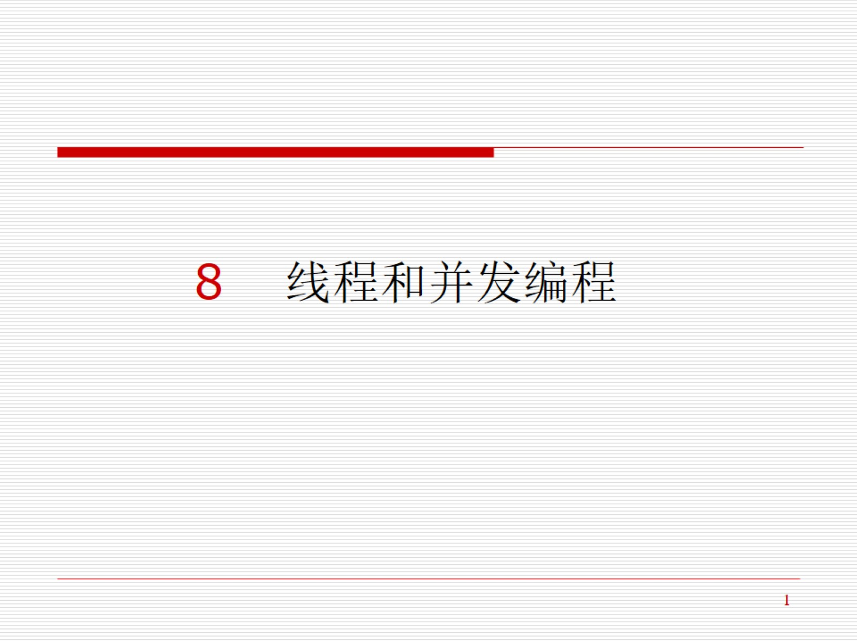

Slide 2
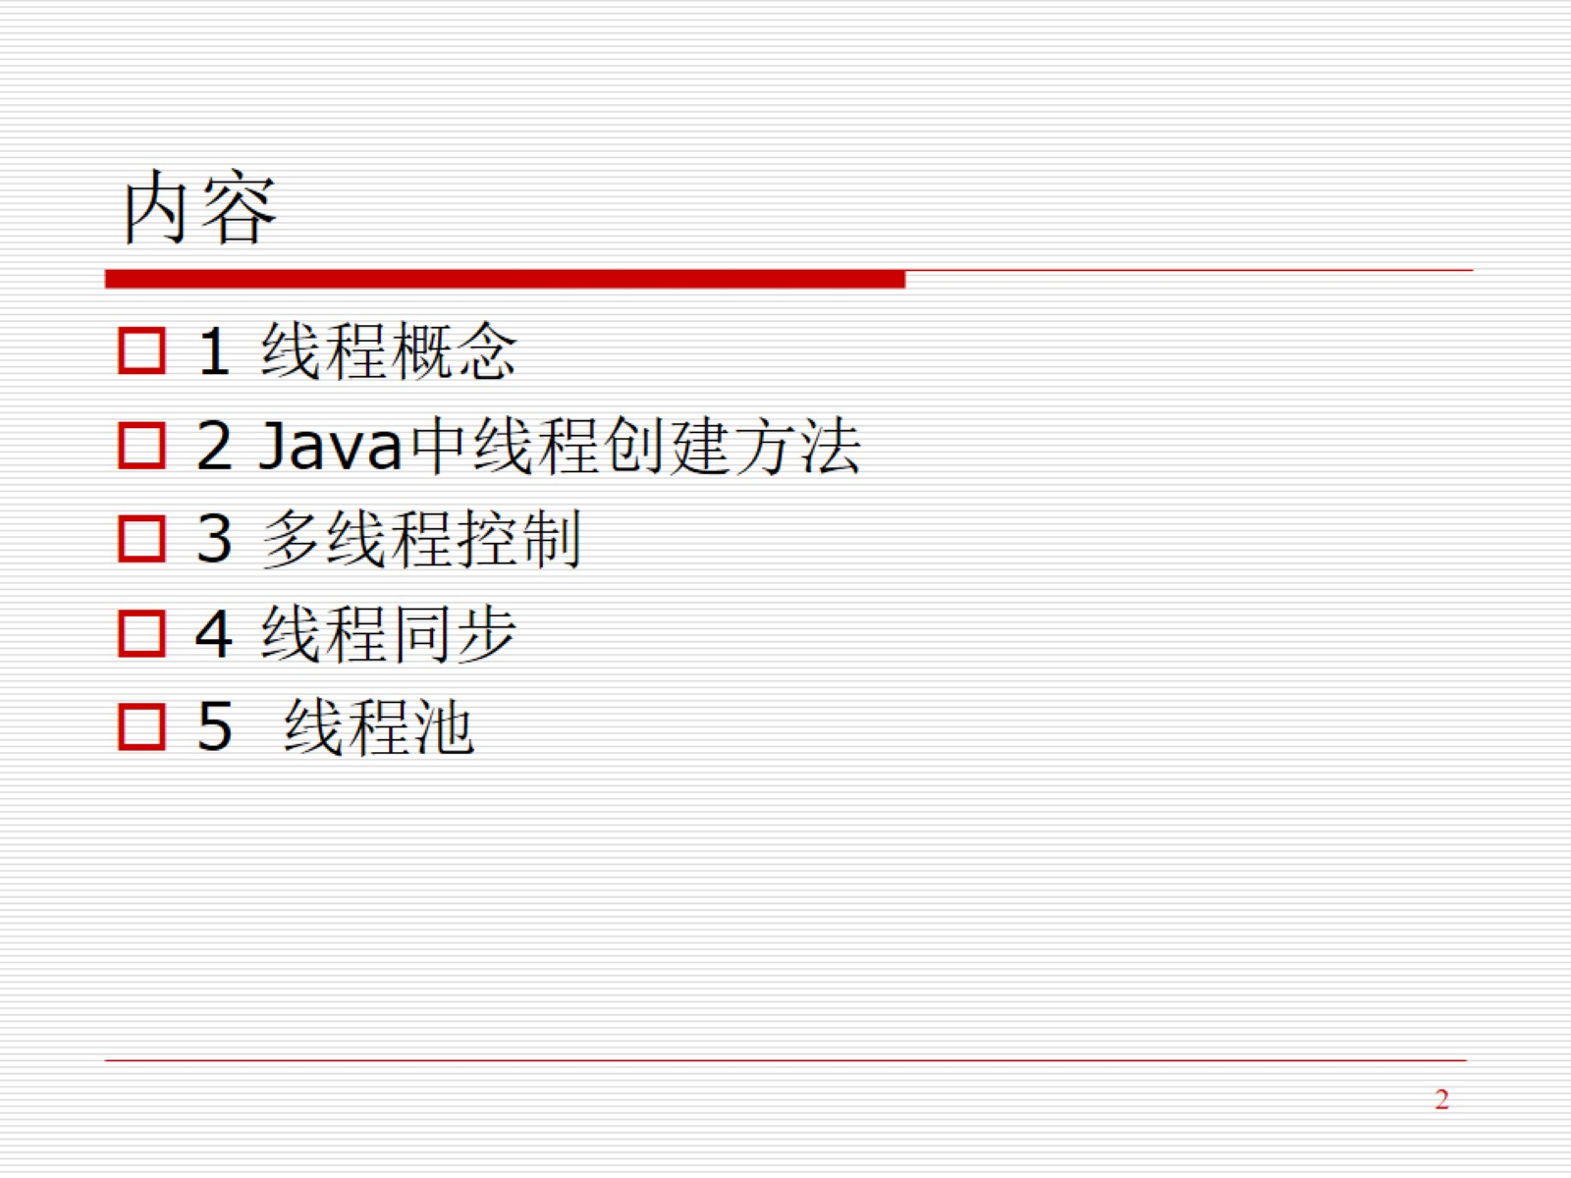
内容

Slide 3
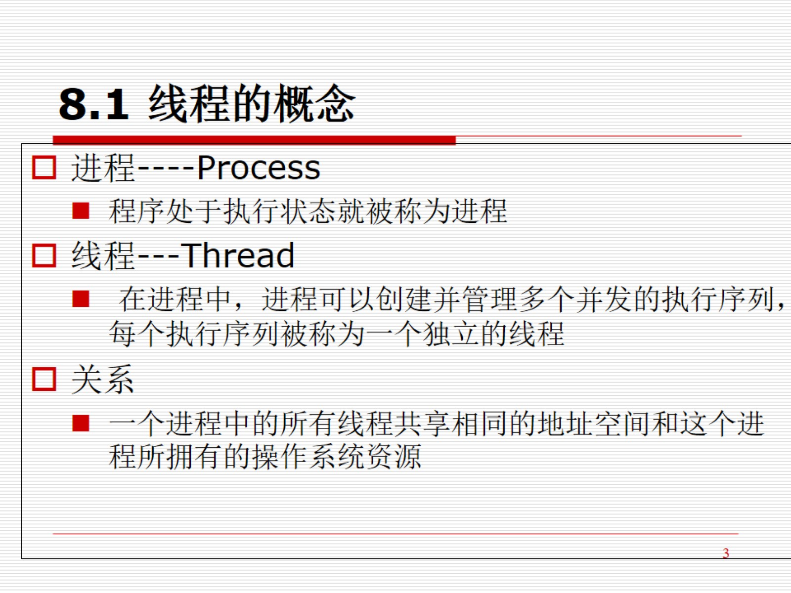
8.1 线程的概念

Slide 4
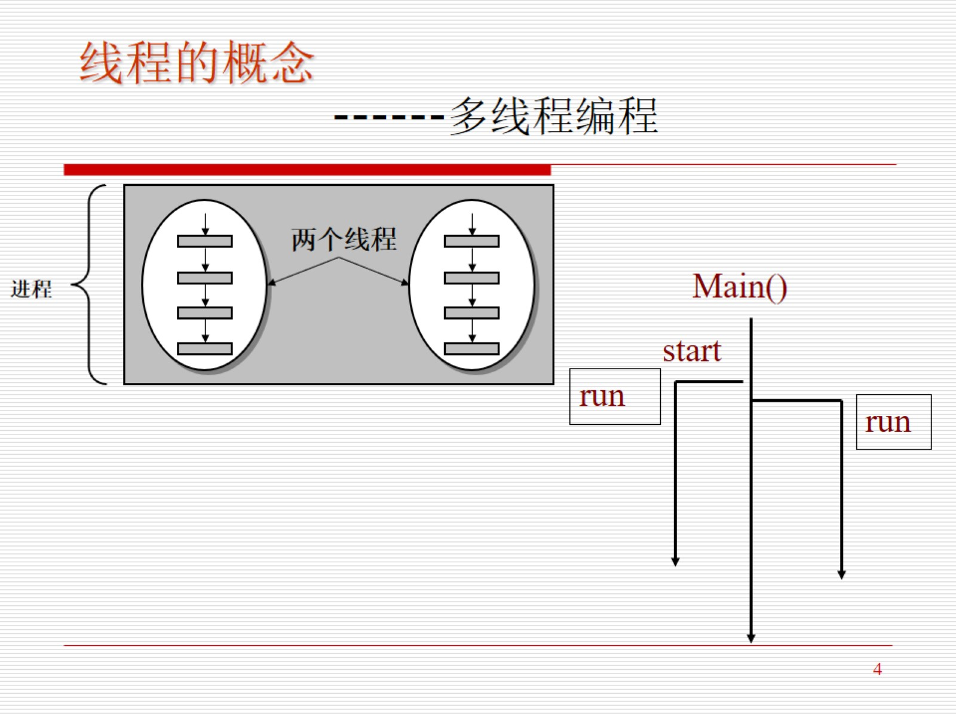

Slide 5
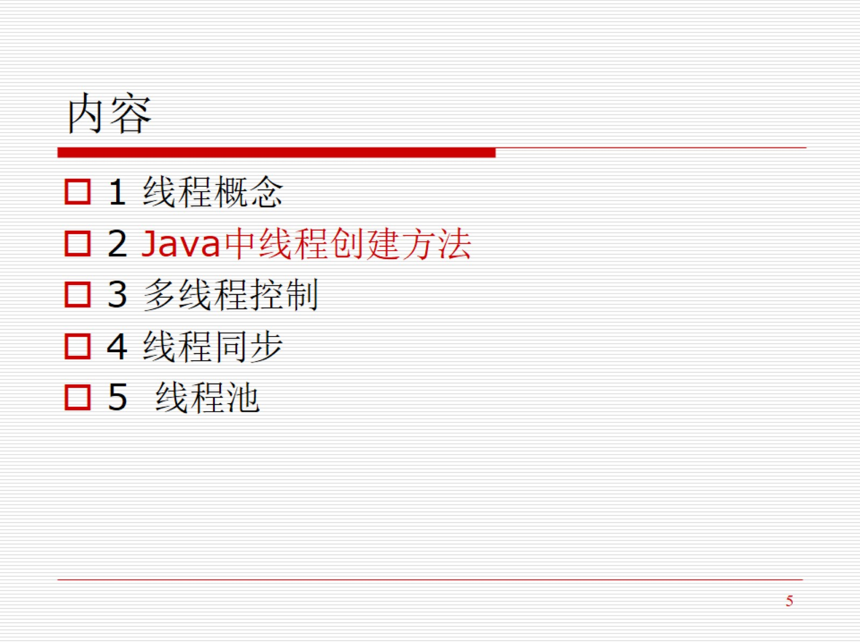
内容

Slide 6
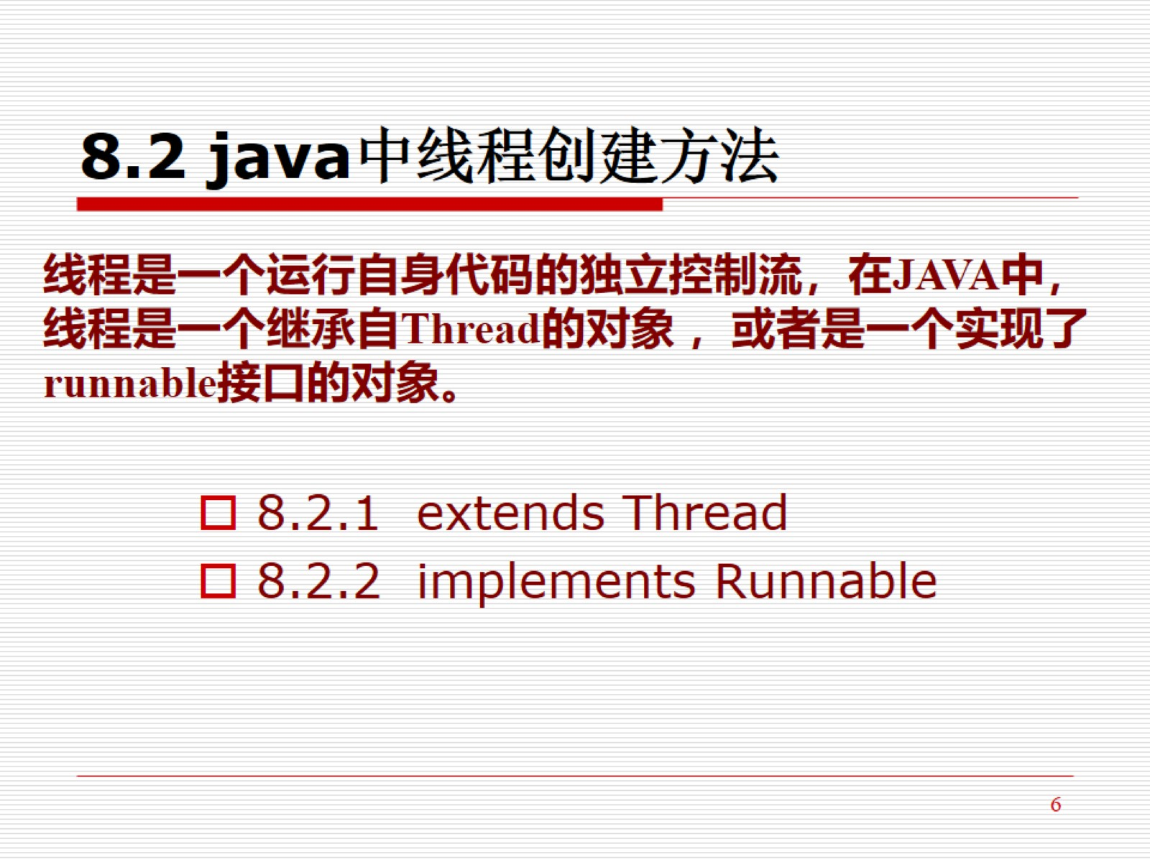
8.2 java中线程创建方法

Slide 7
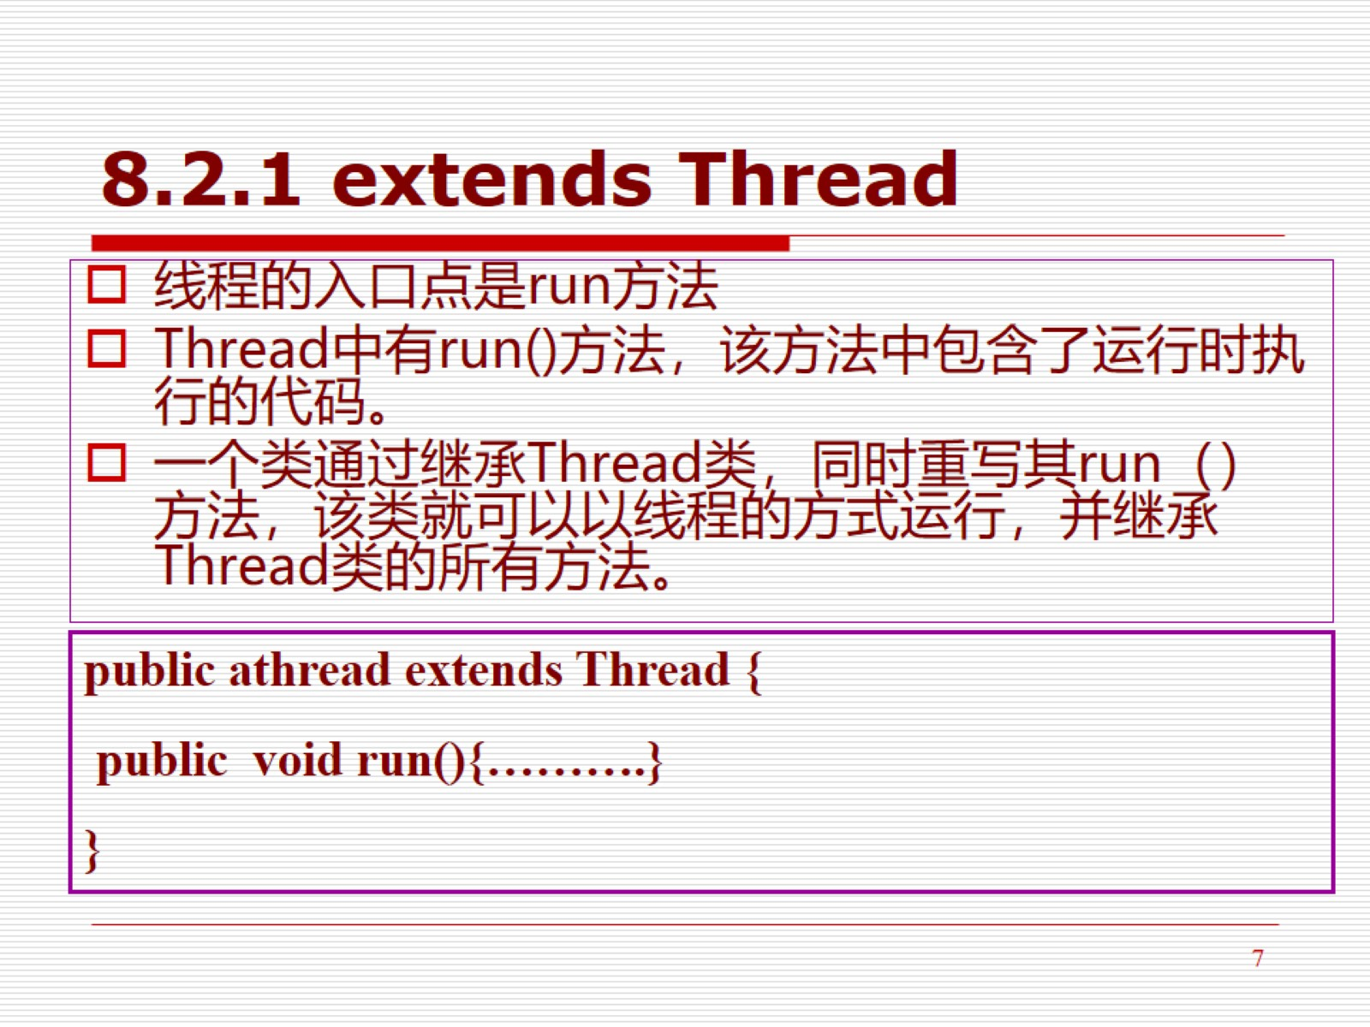
8.2.1 extends Thread

Slide 8
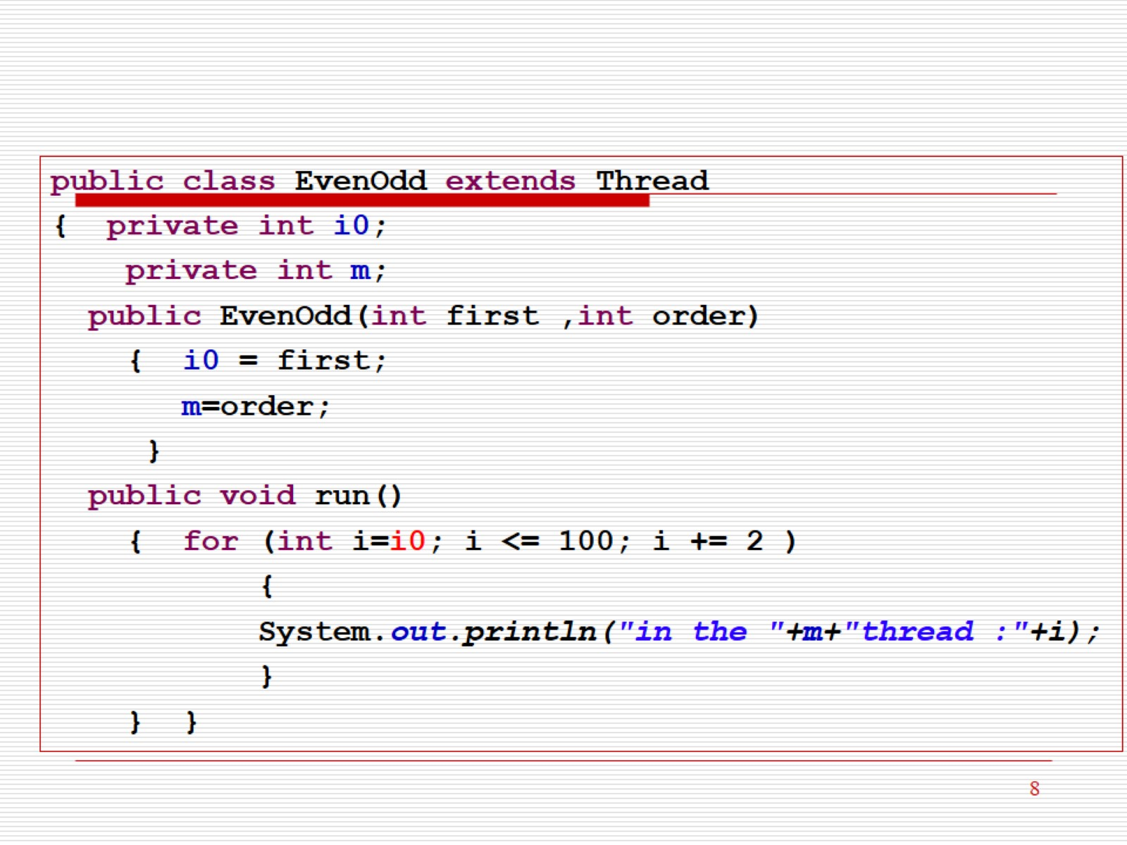

Slide 9
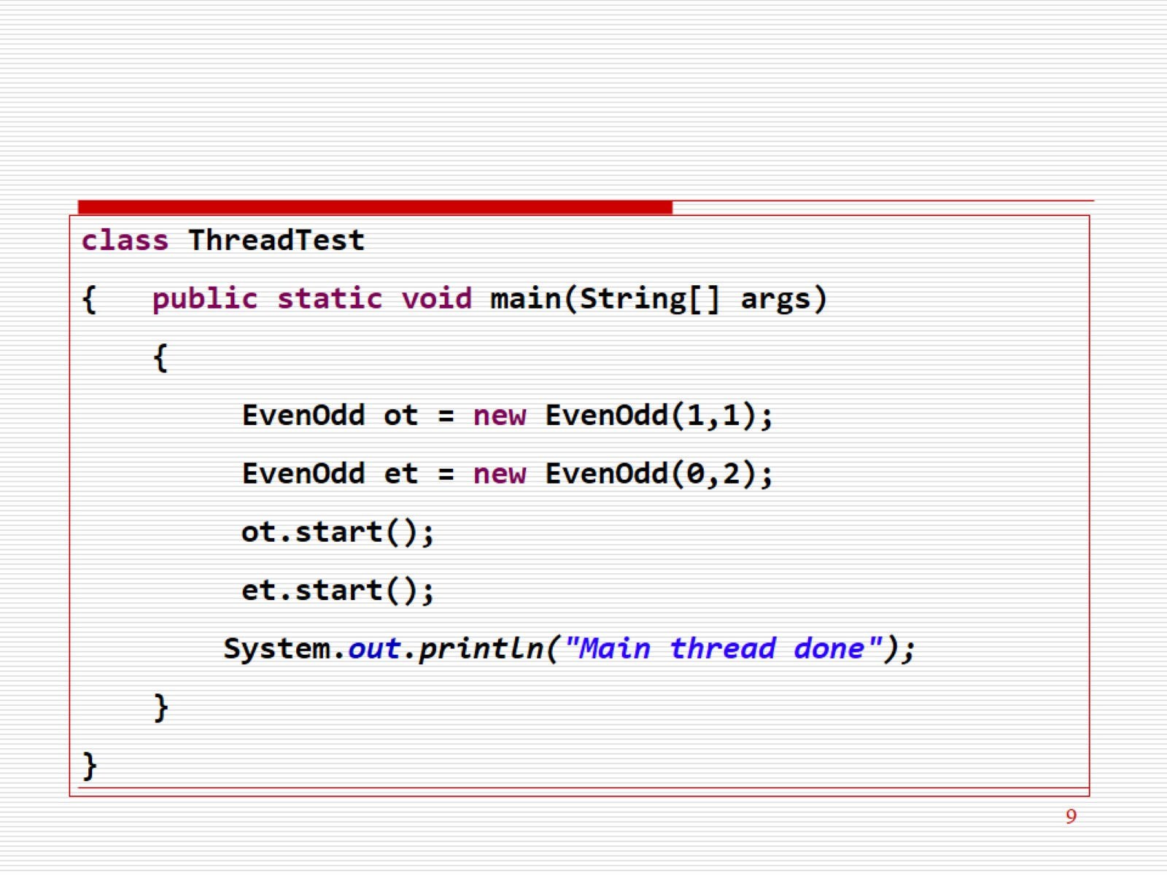

Slide 10
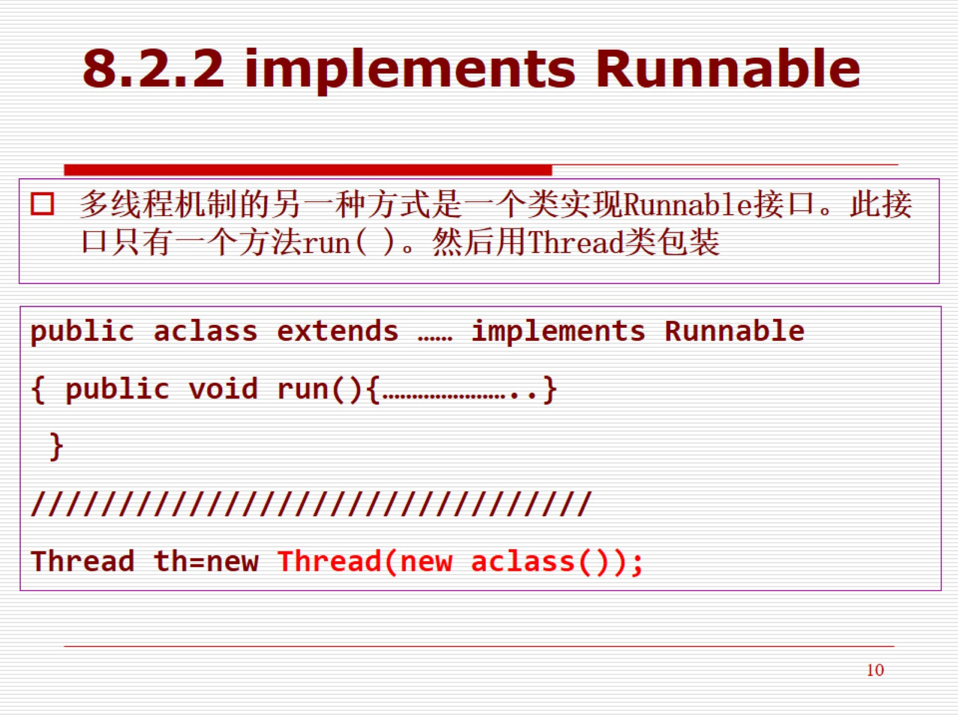
8.2.2 implements Runnable

Slide 11
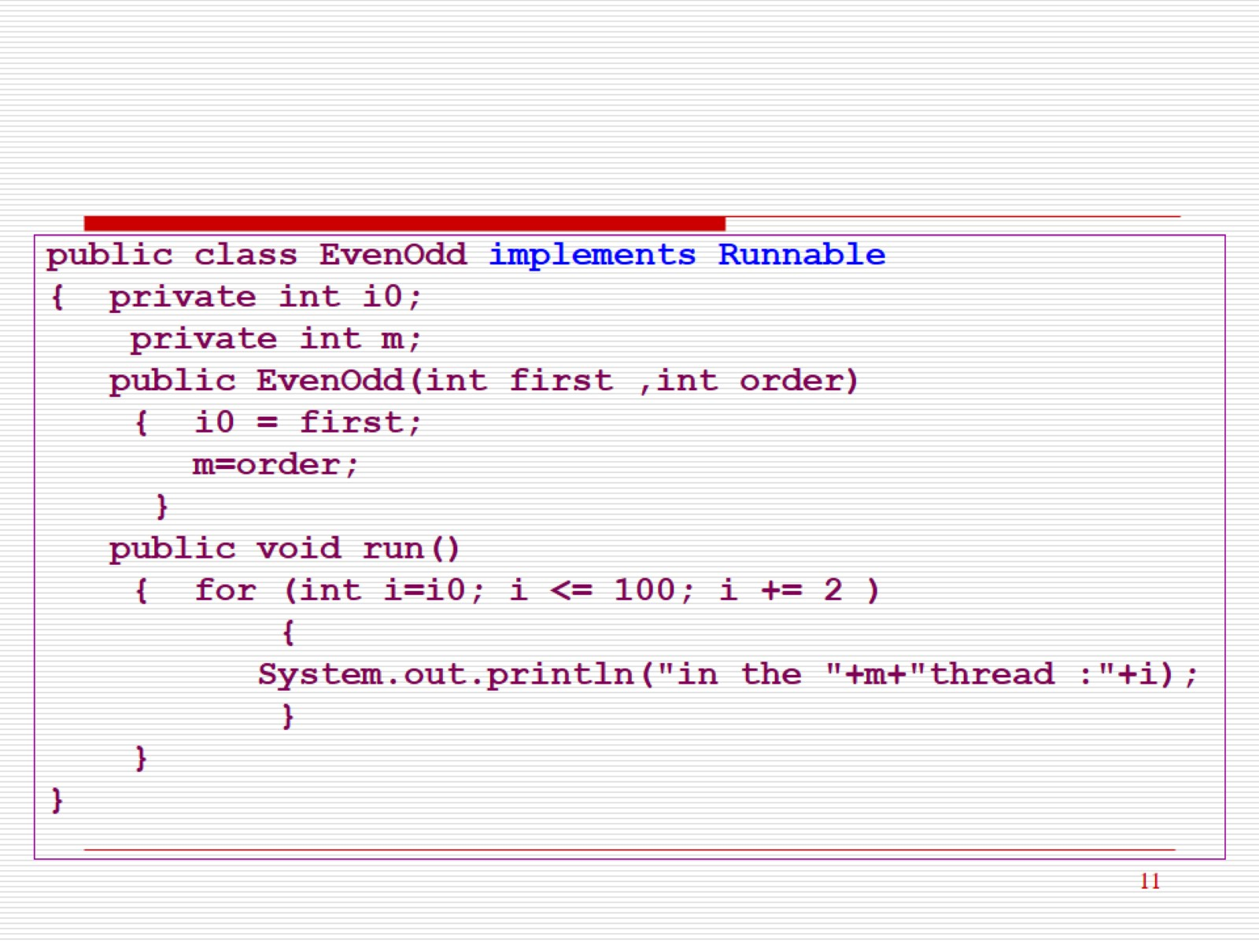

Slide 12
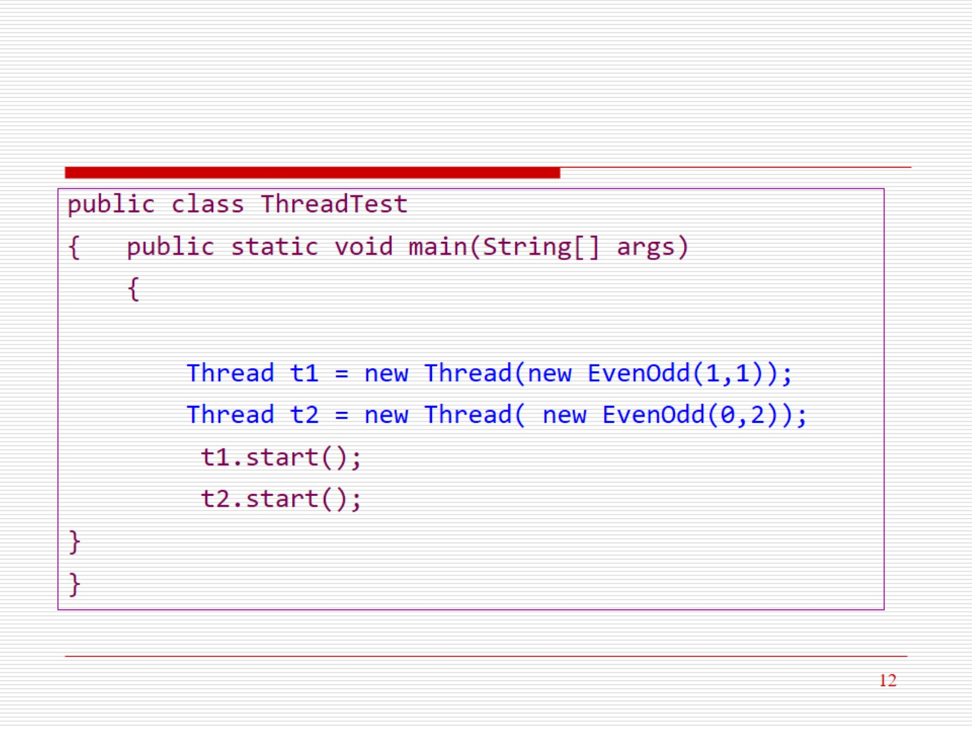

Slide 13
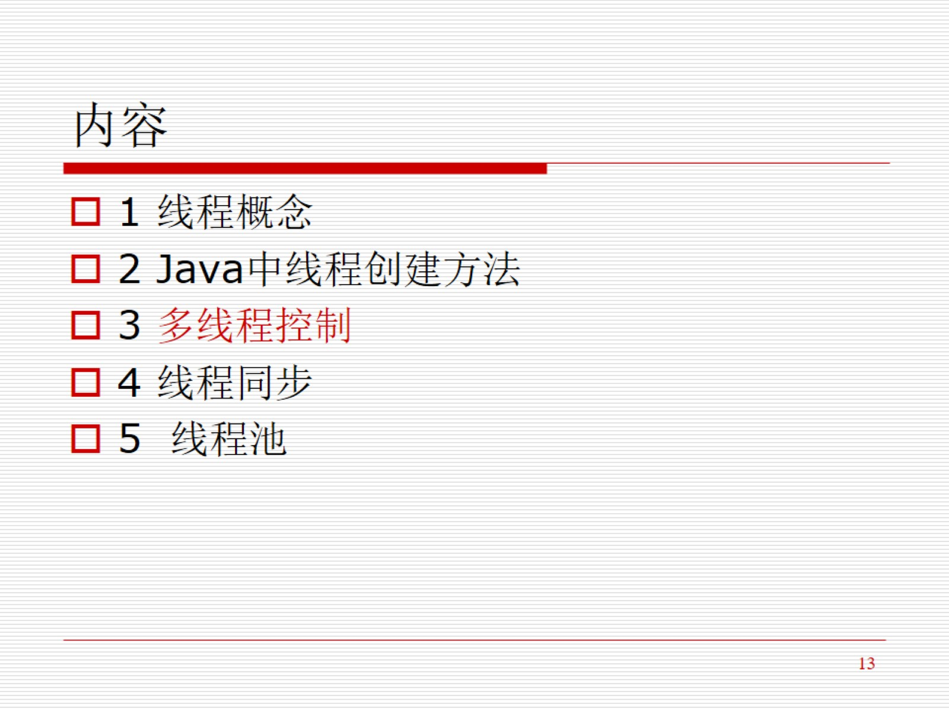
内容

Slide 14
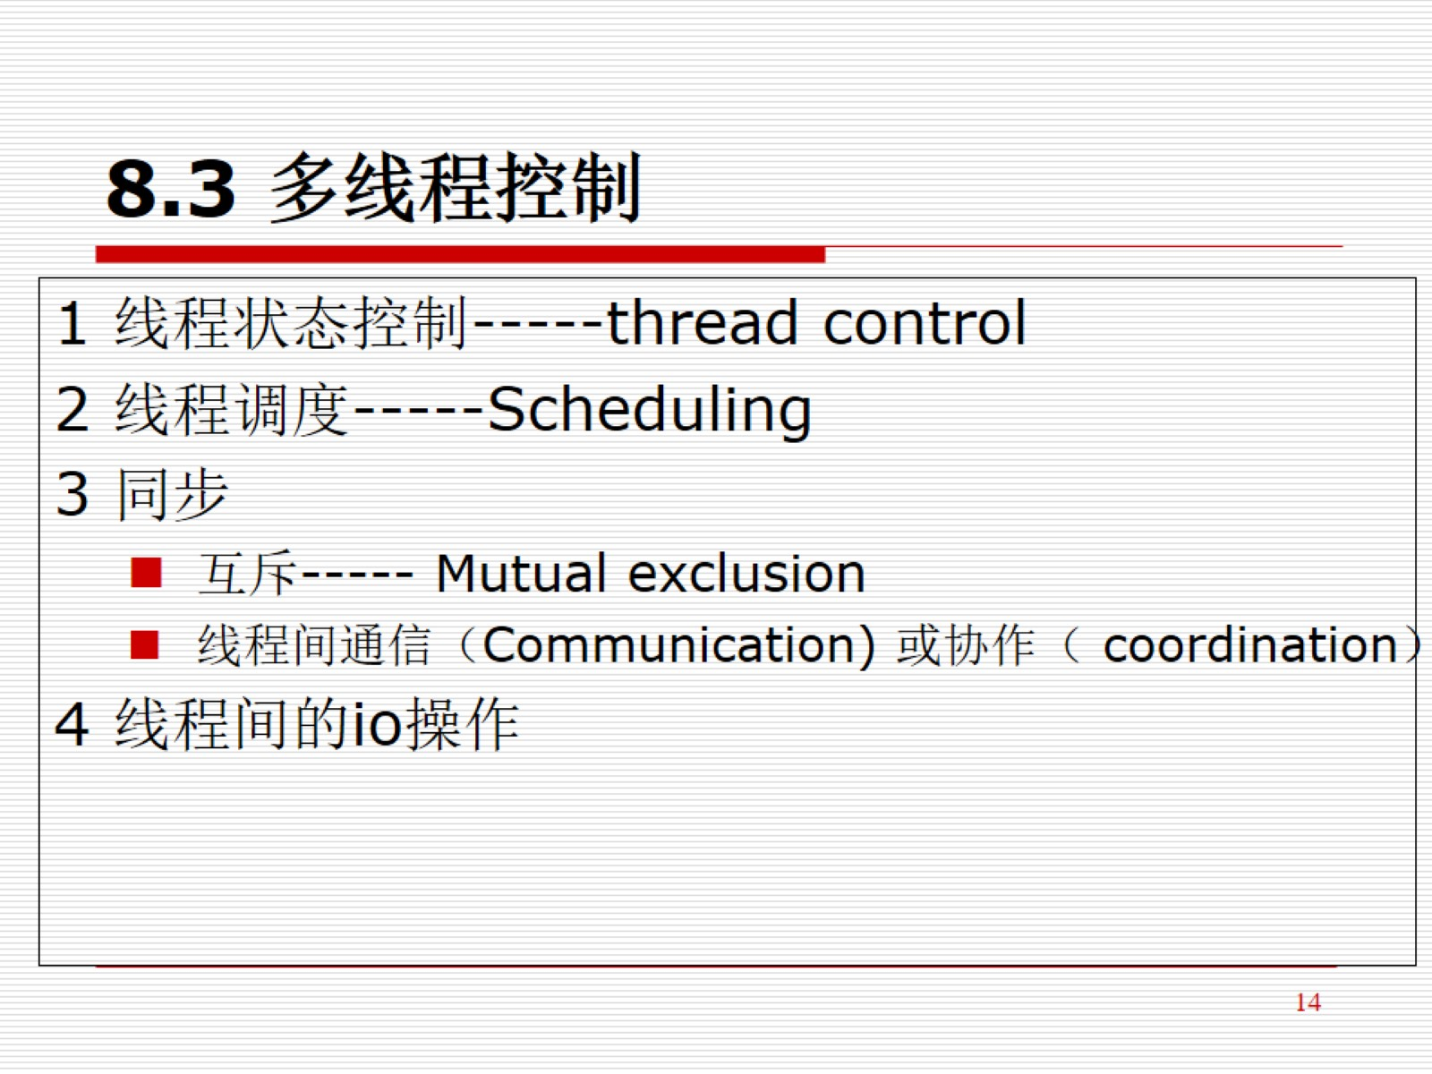
8.3 多线程控制

Slide 15
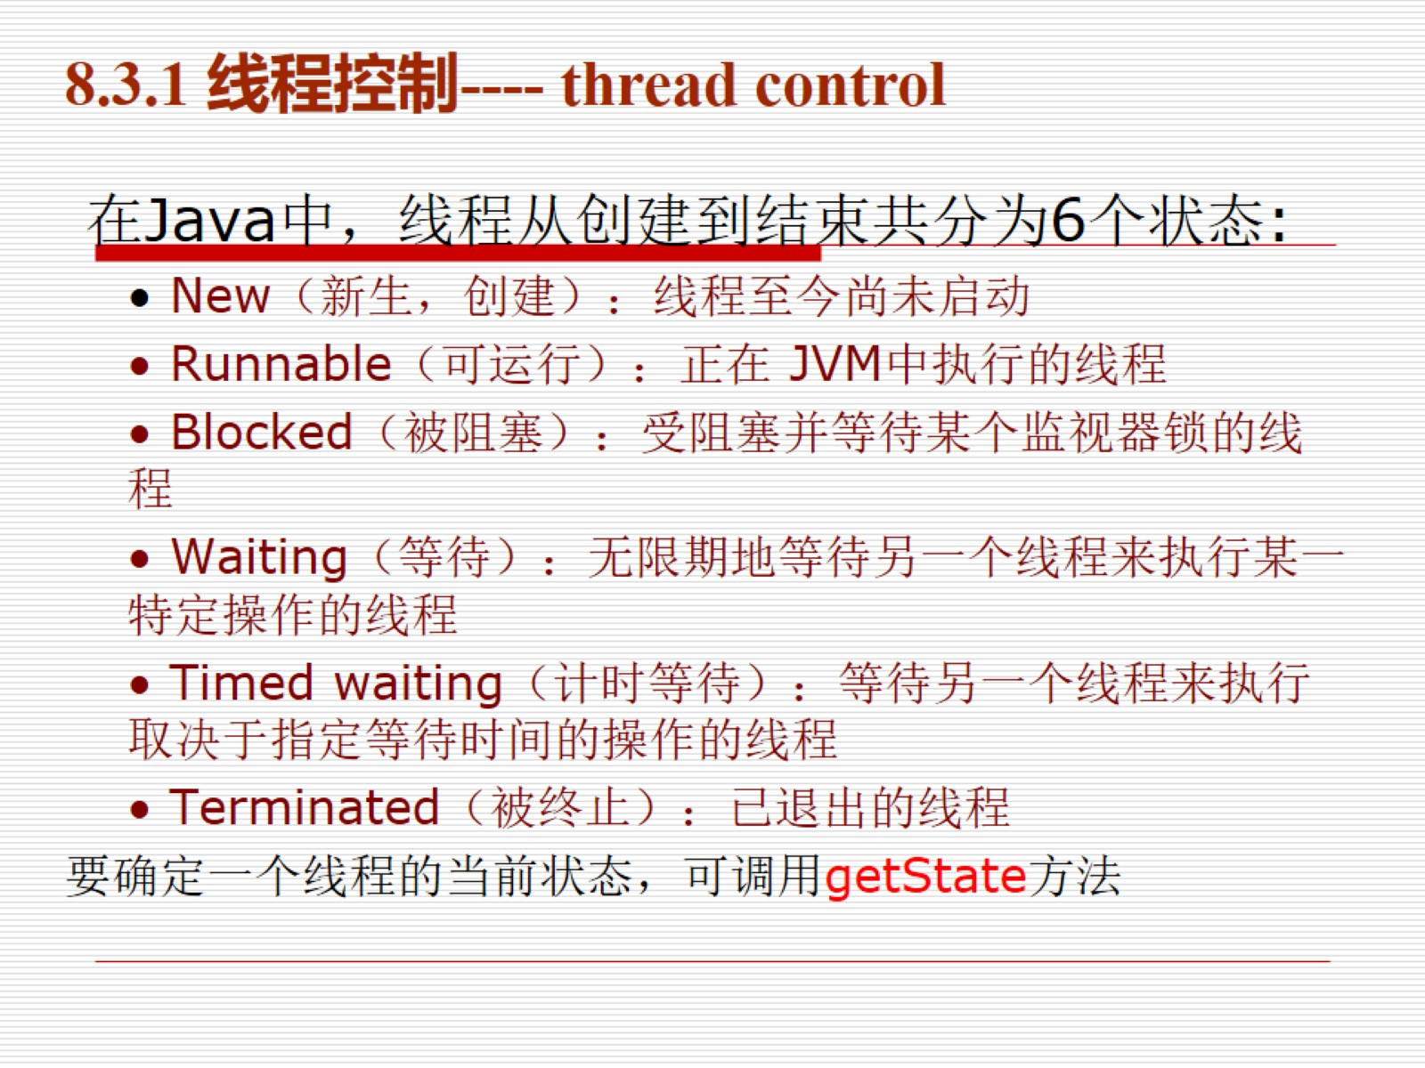

Slide 16
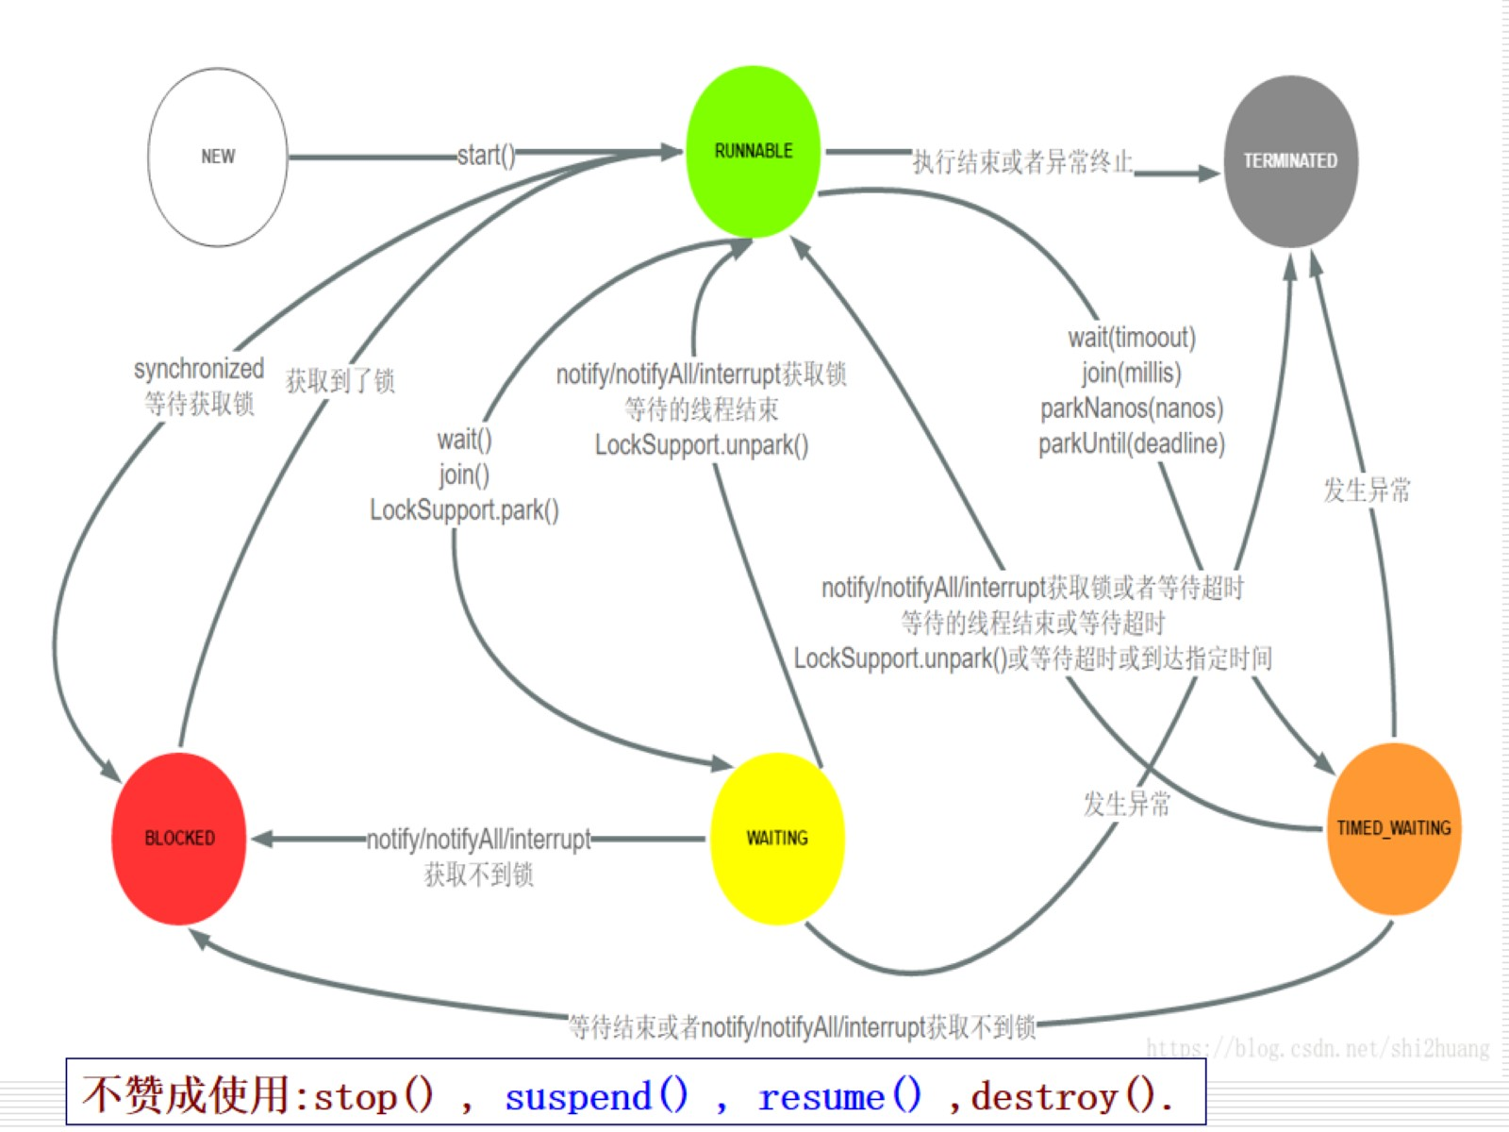

Slide 17
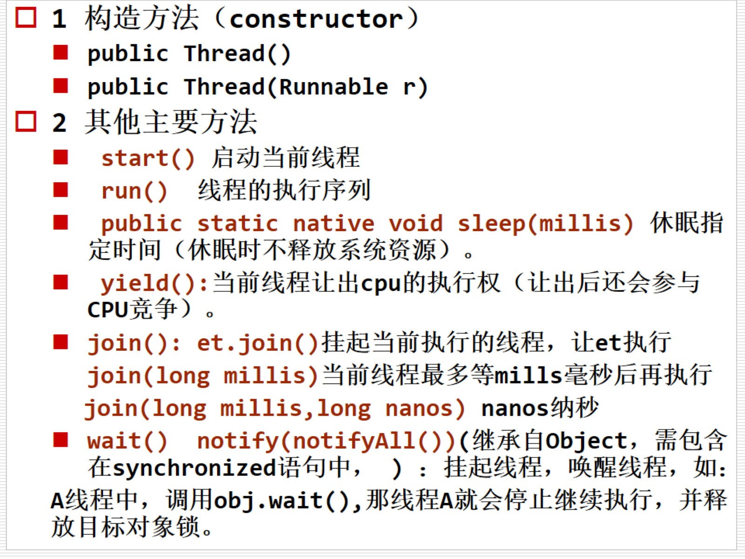

Slide 18
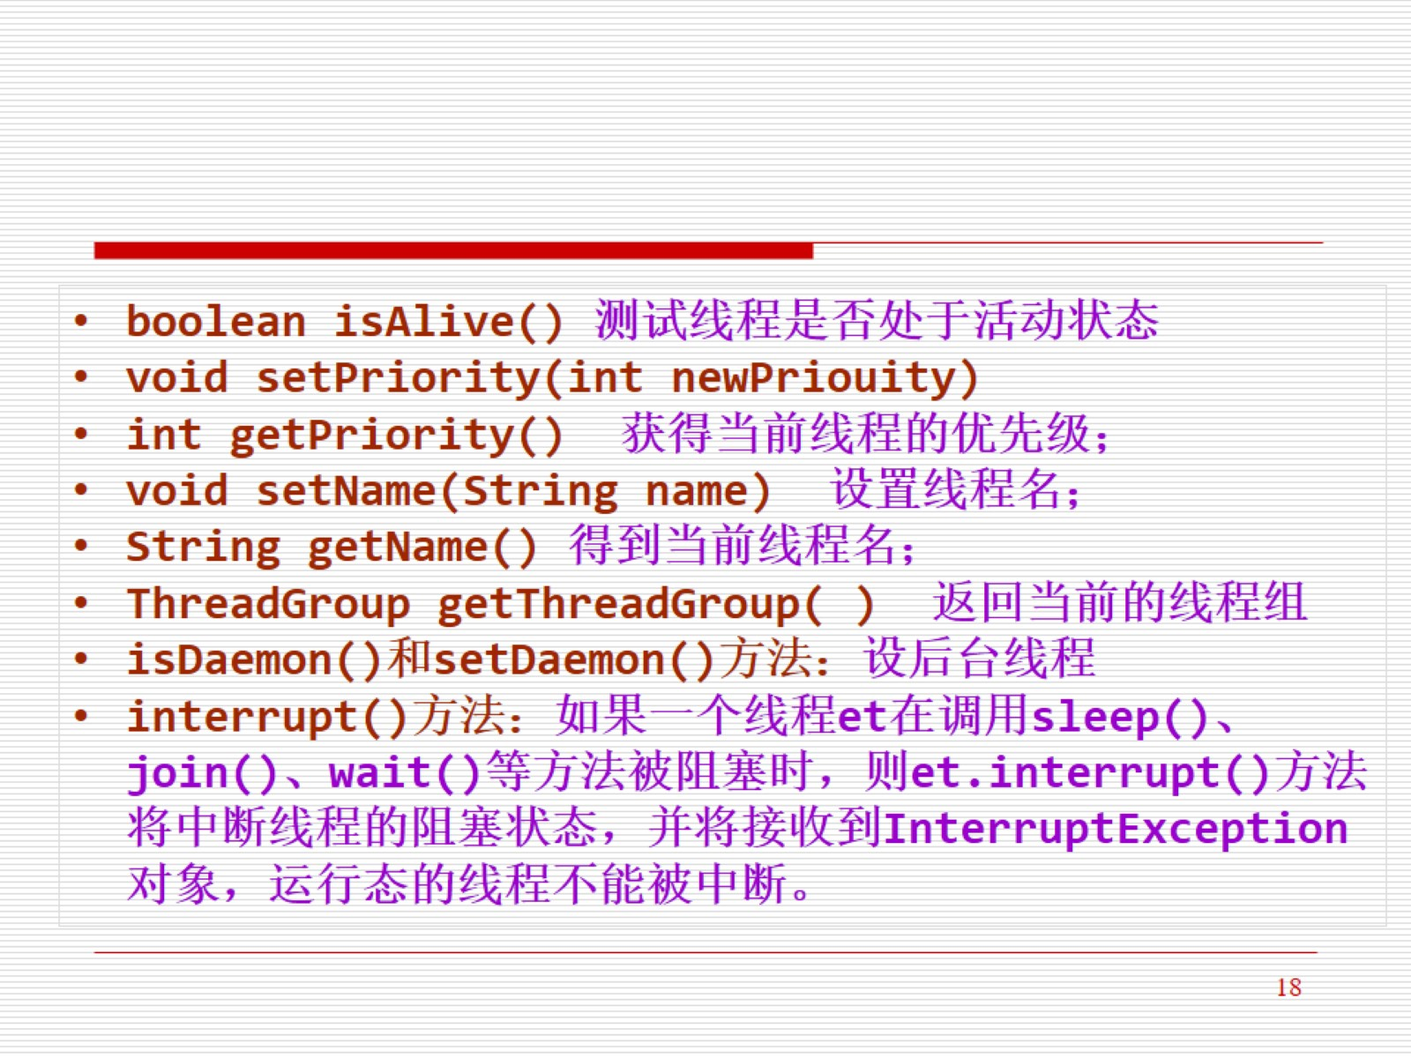

Slide 19
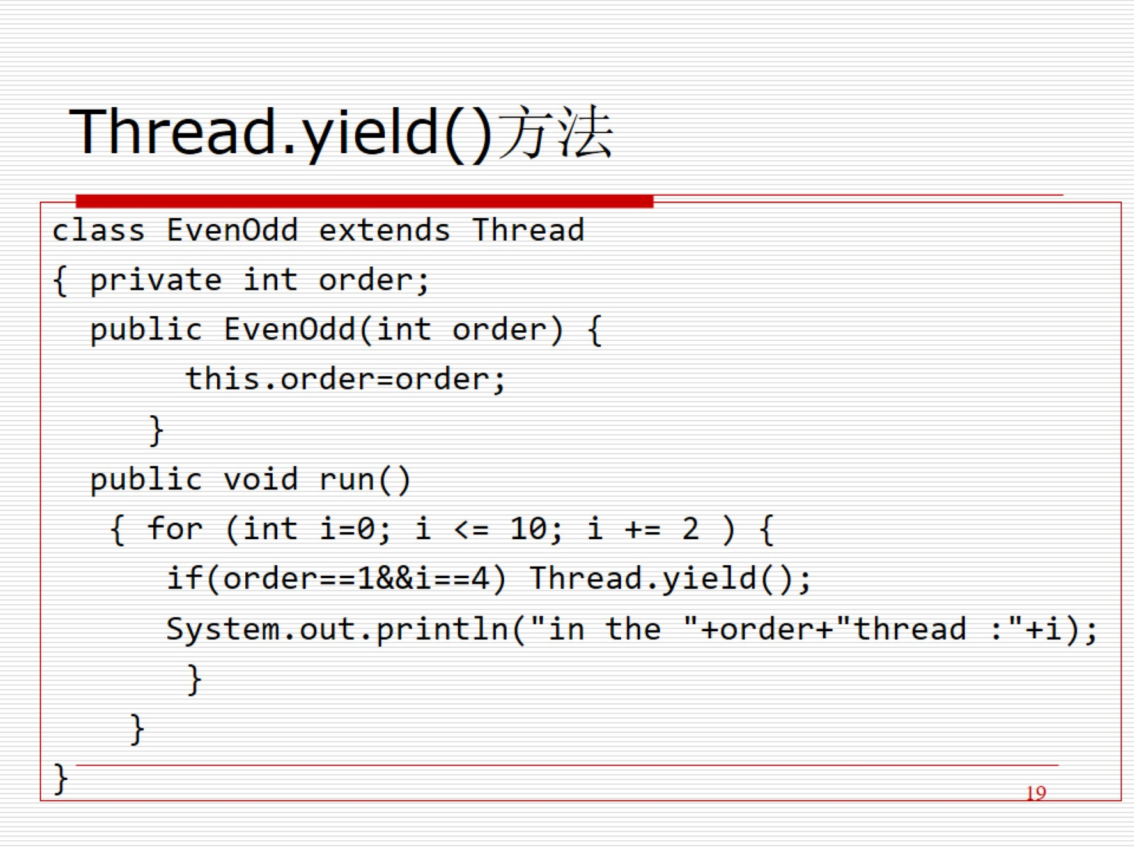
Thread.yield()方法

Slide 20
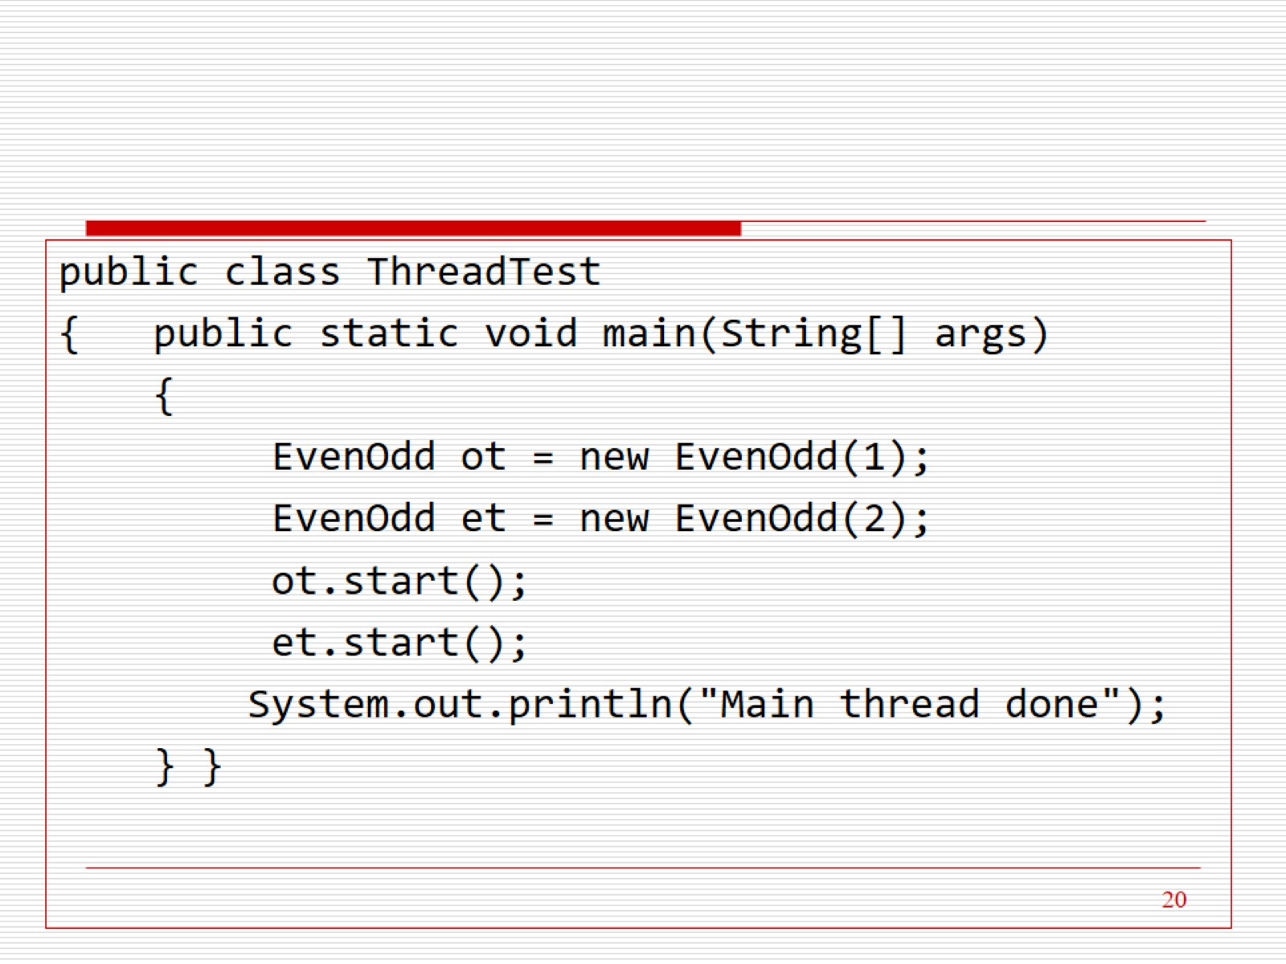

Slide 21
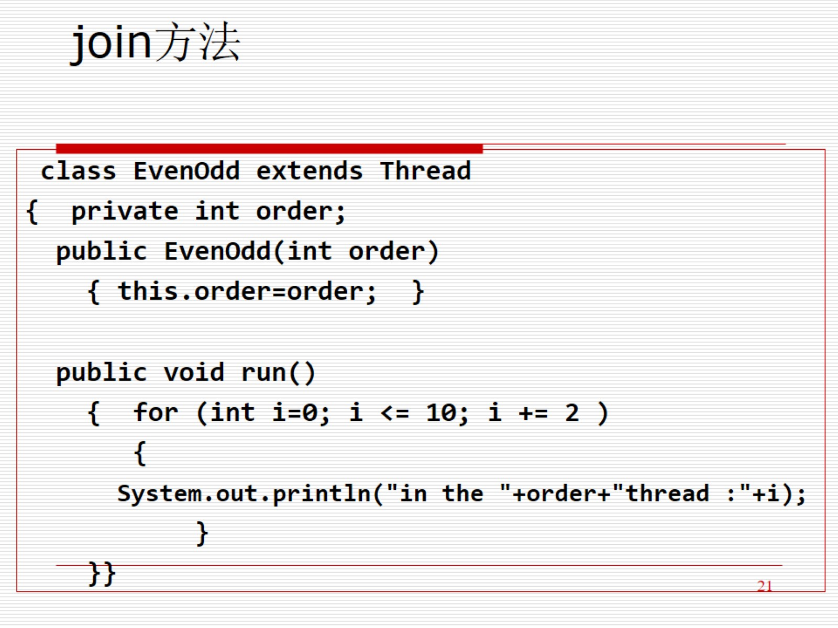
join方法

Slide 22
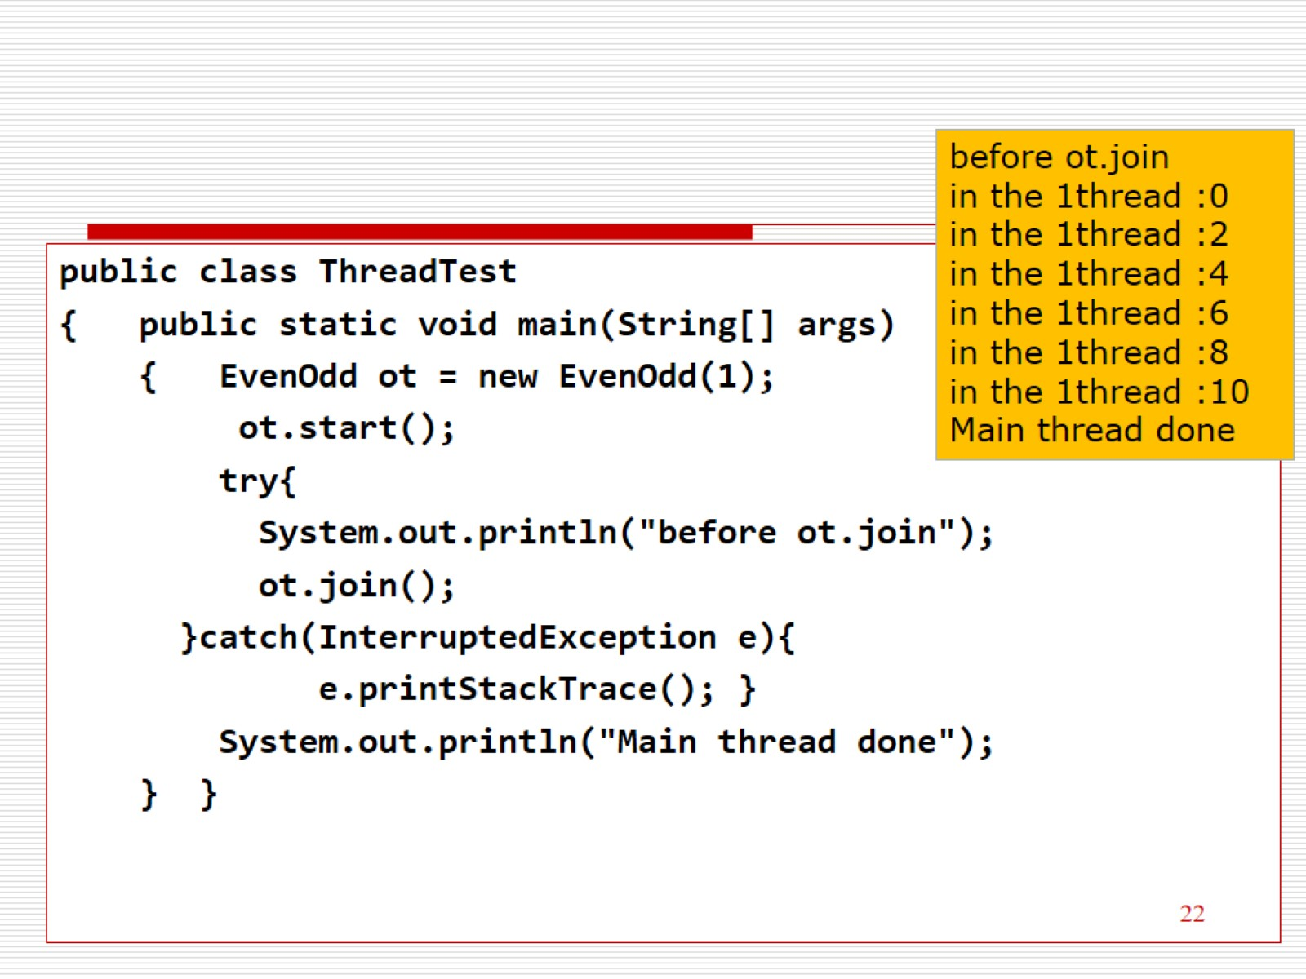

Slide 23
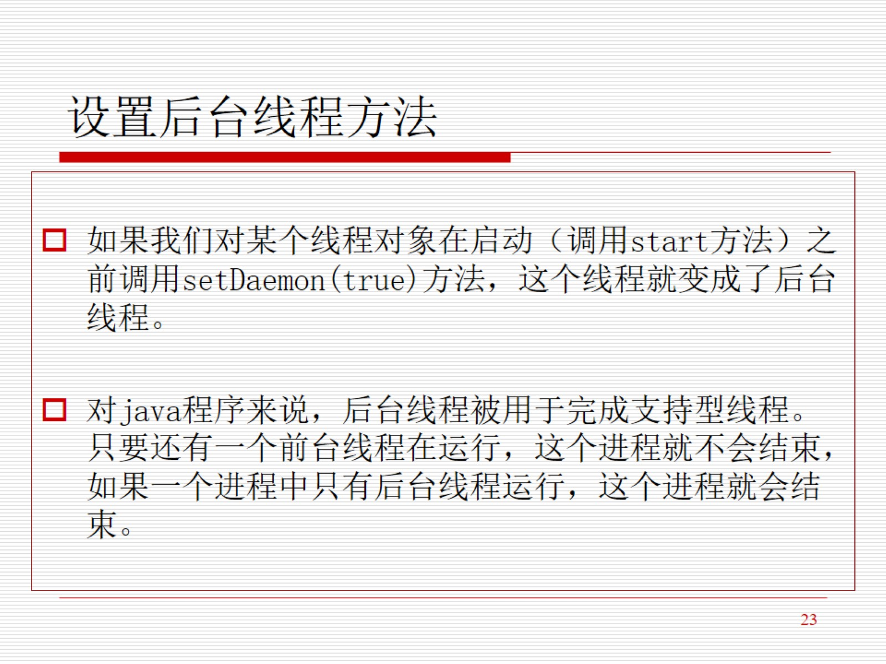
设置后台线程方法

Slide 24
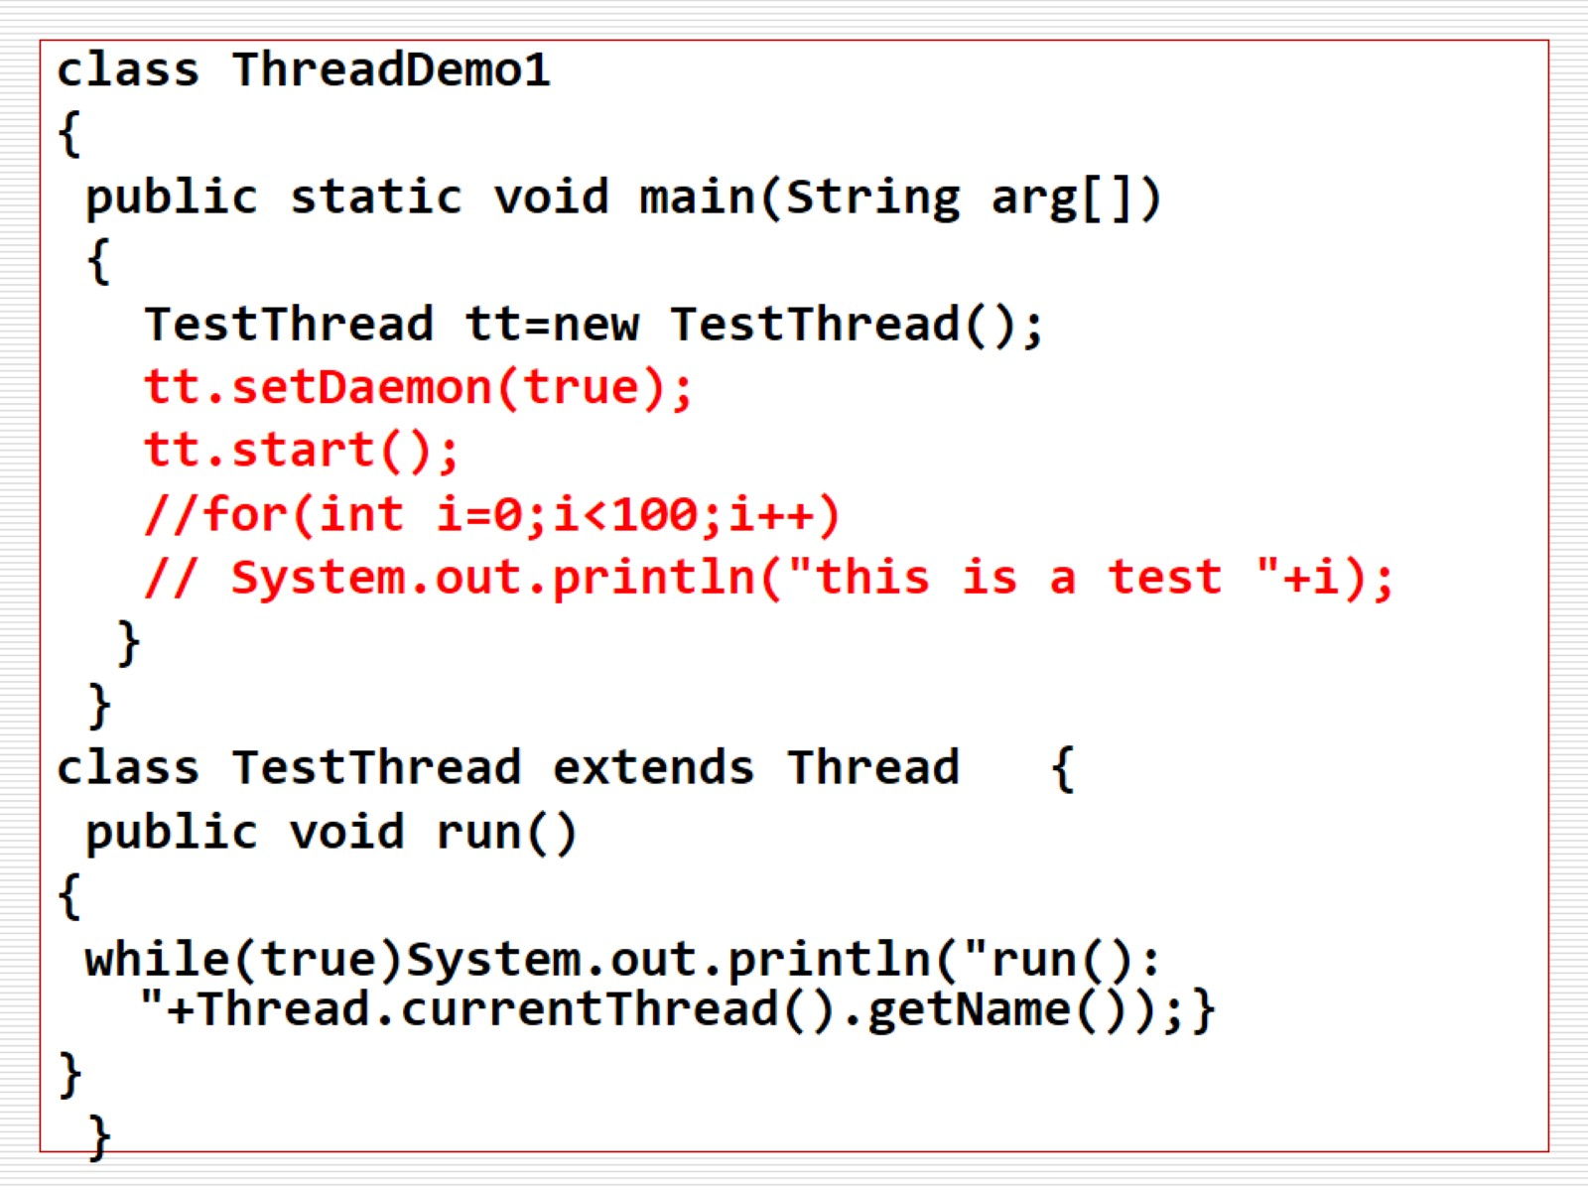

Slide 25
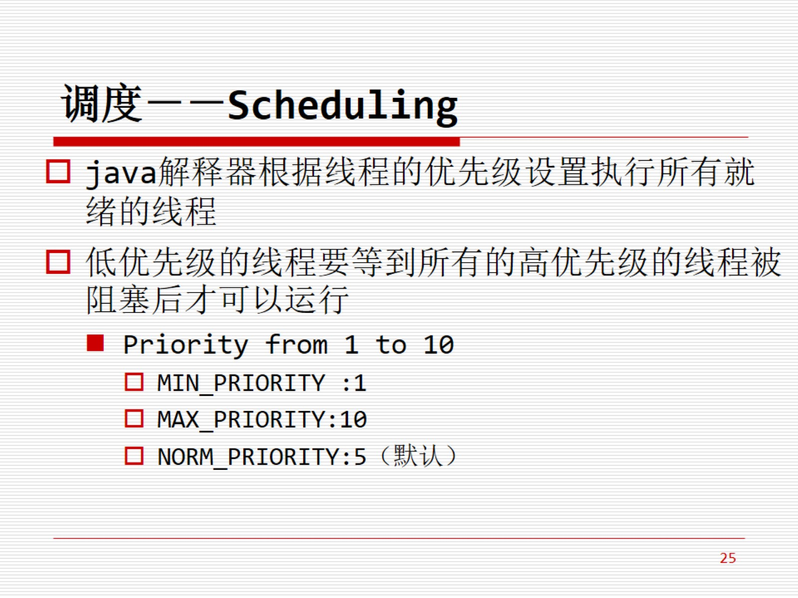
调度－－Scheduling

Slide 26
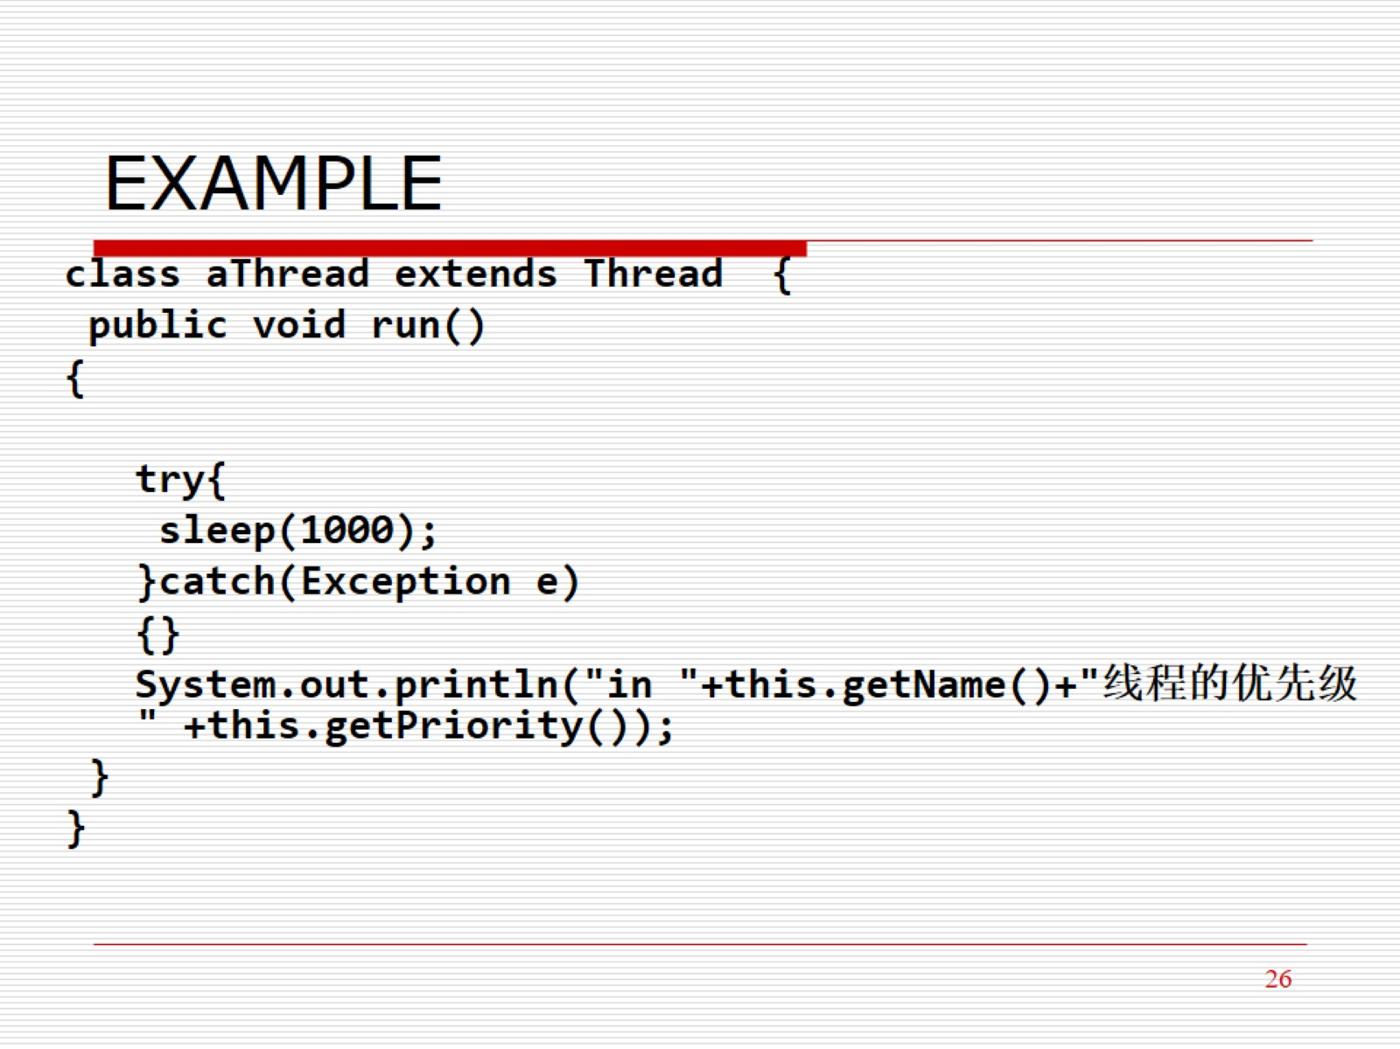
EXAMPLE

Slide 27
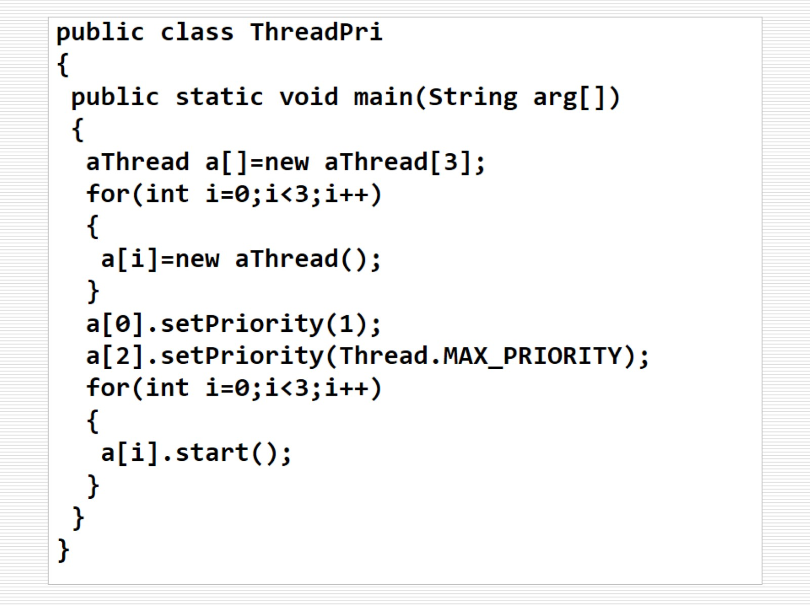

Slide 28
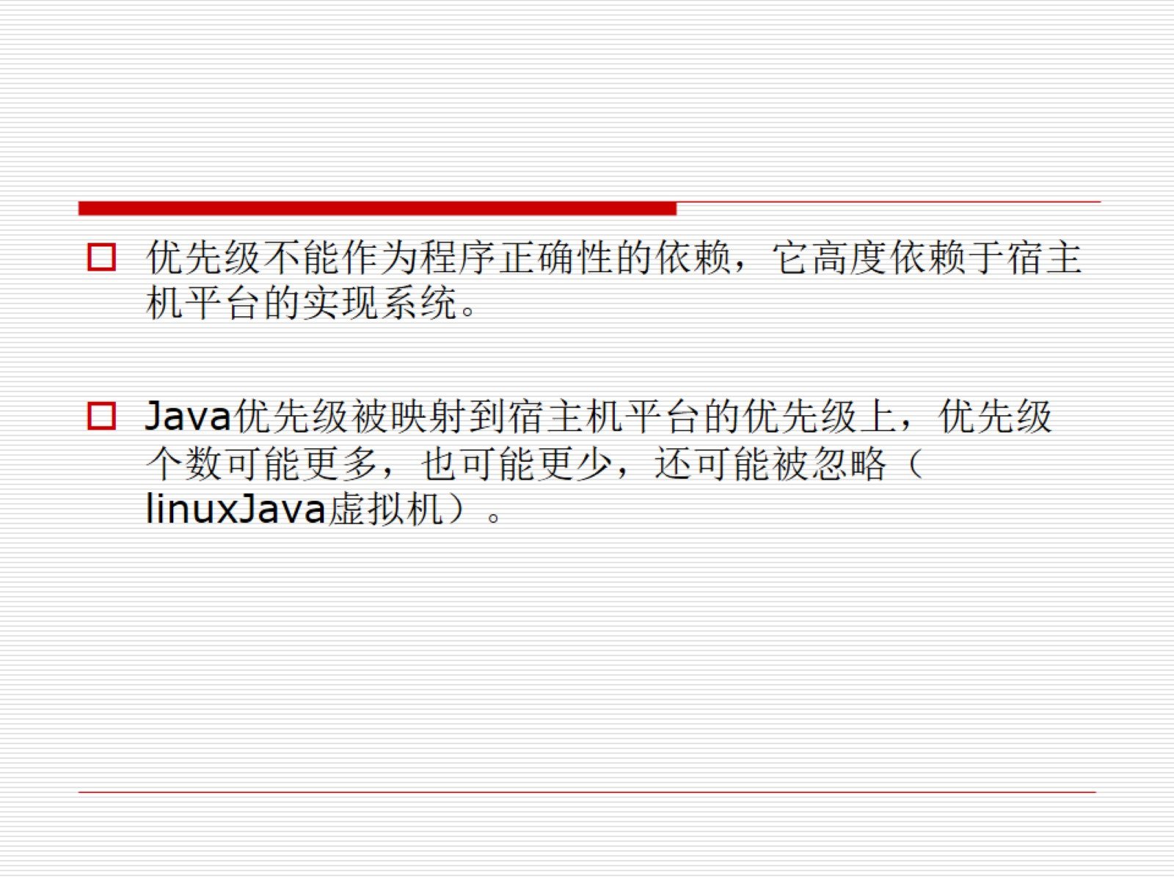

Slide 29
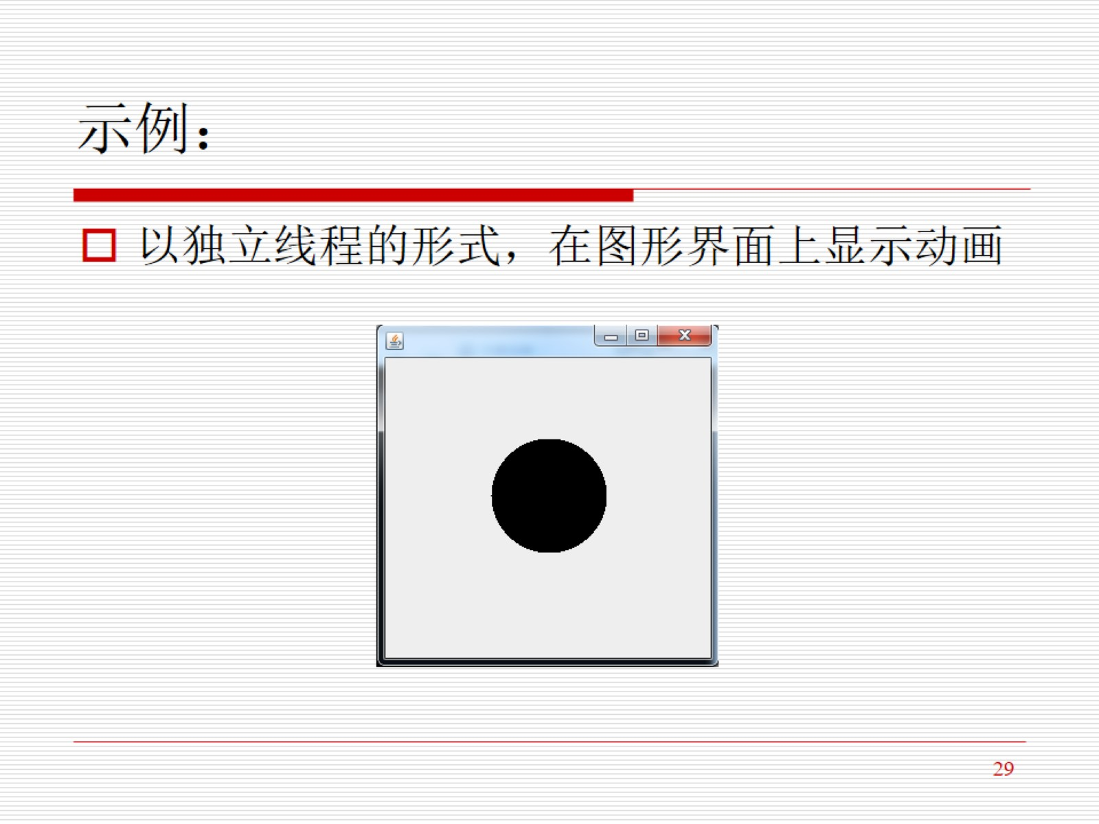
示例：

Slide 30
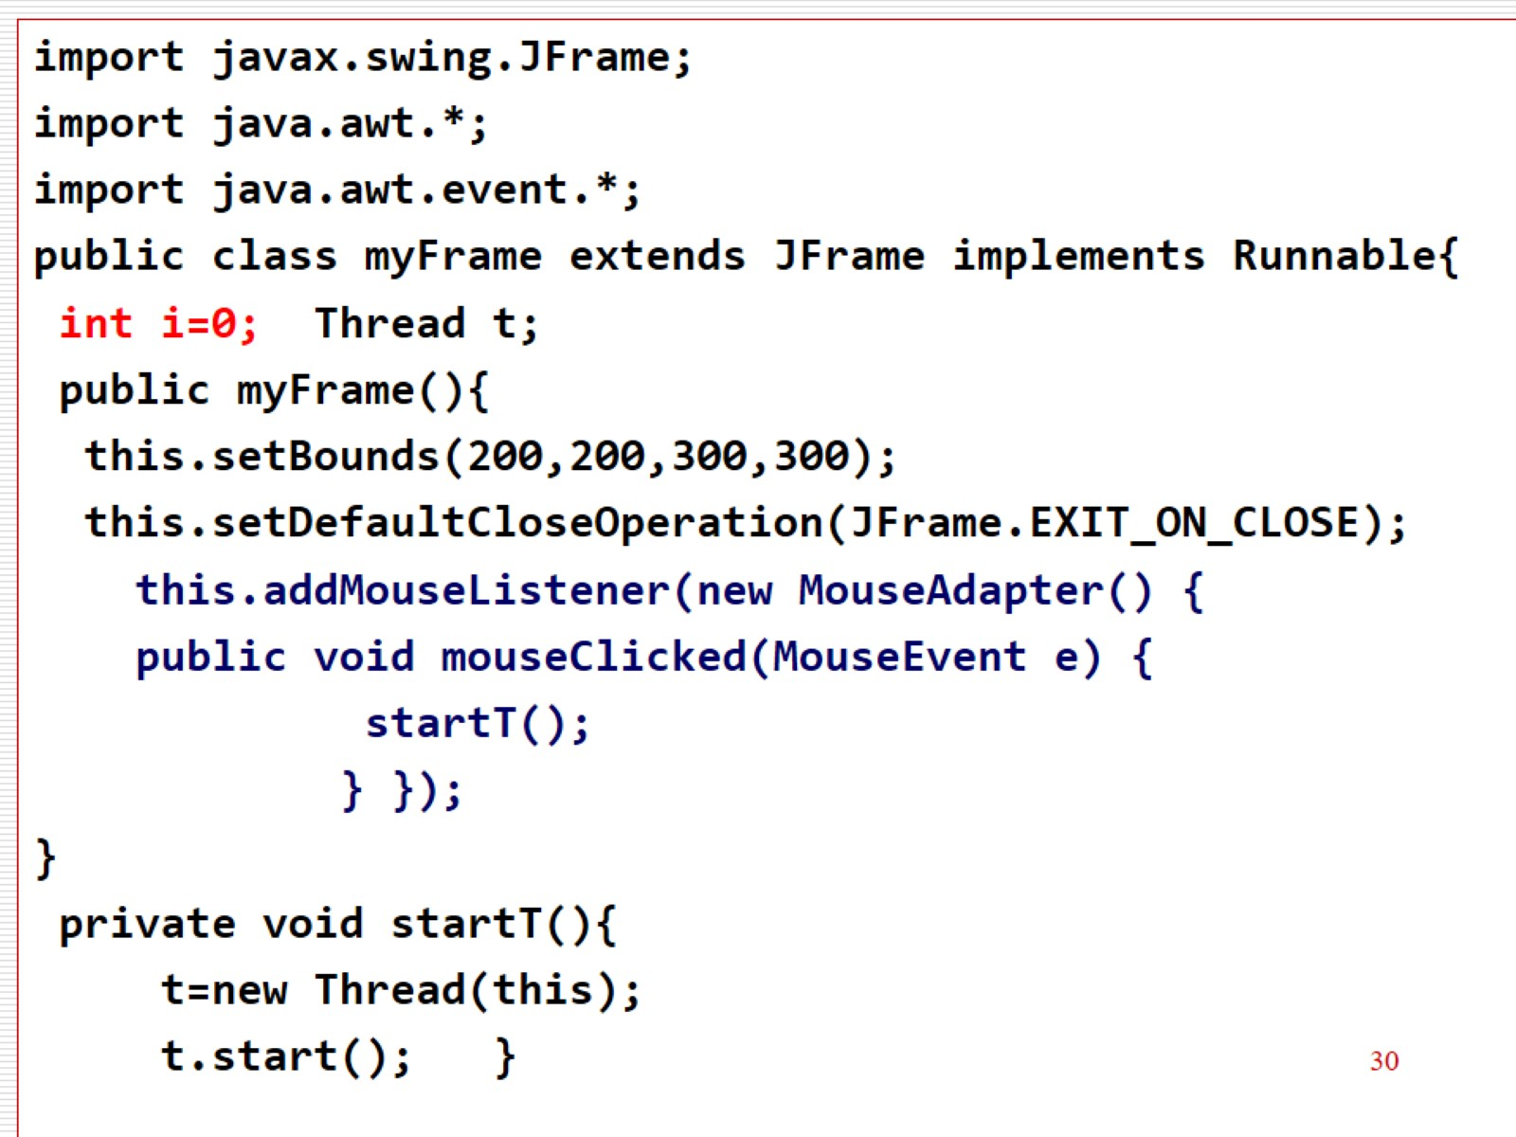

Slide 31
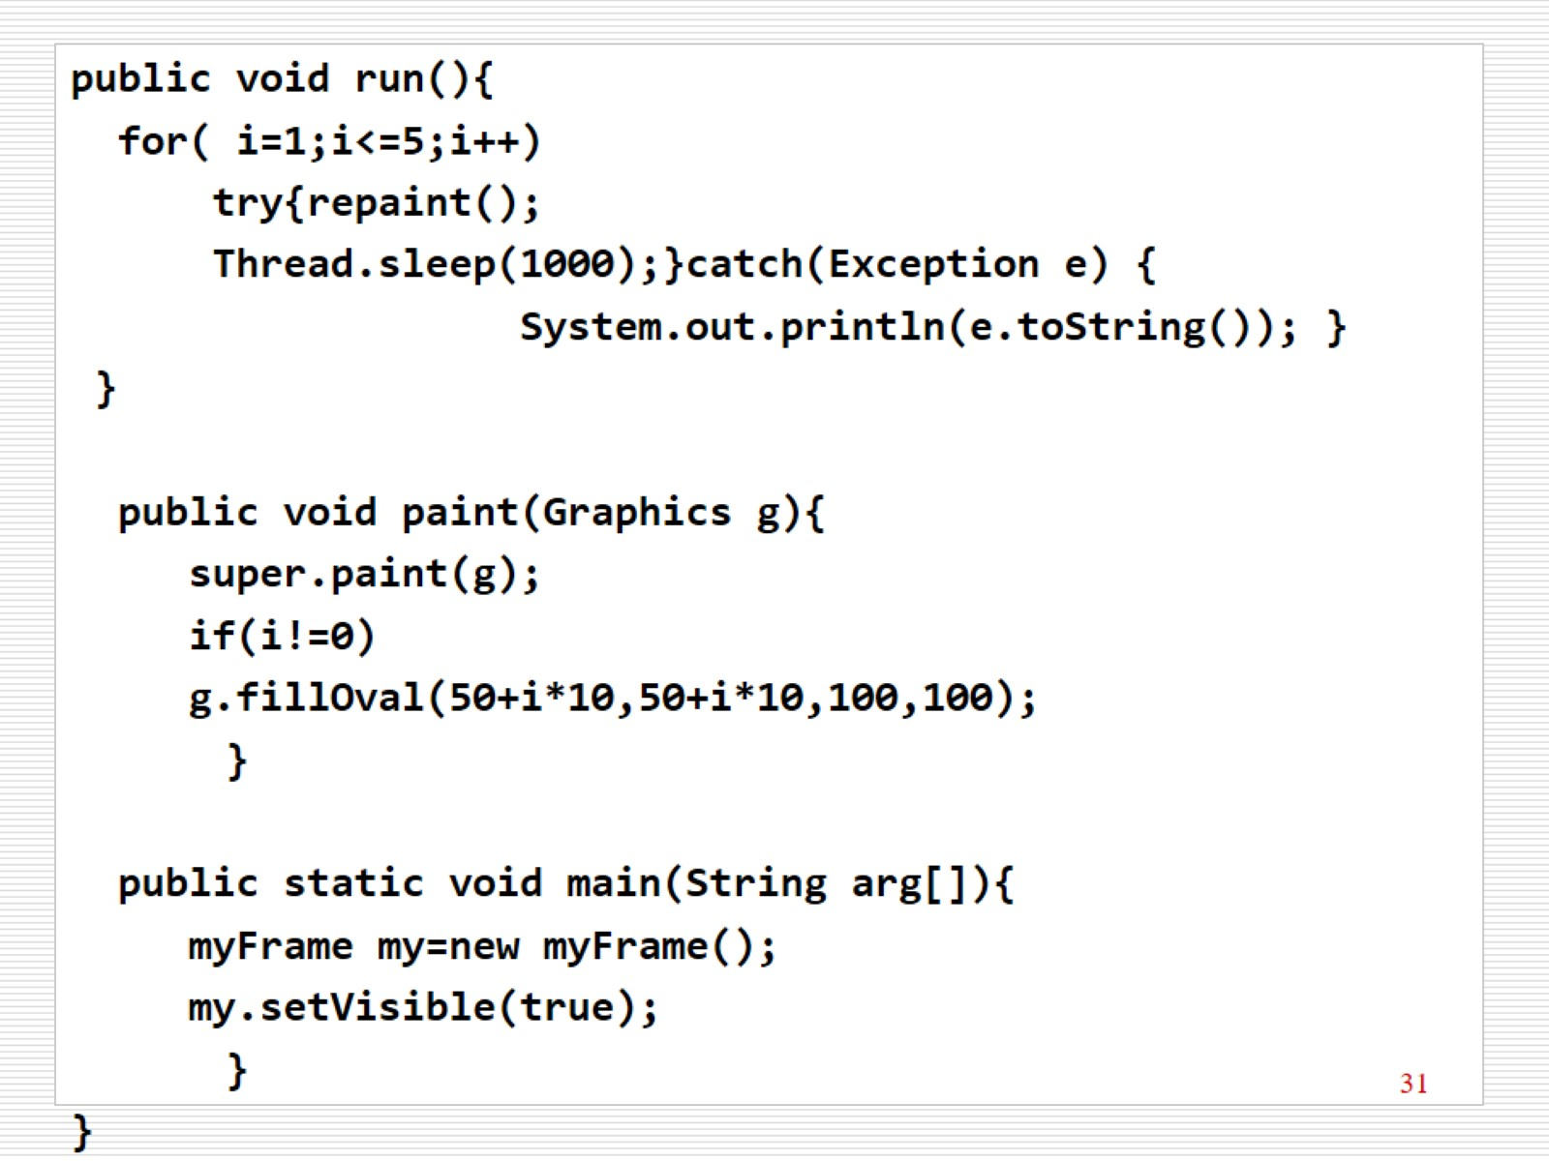

Slide 32
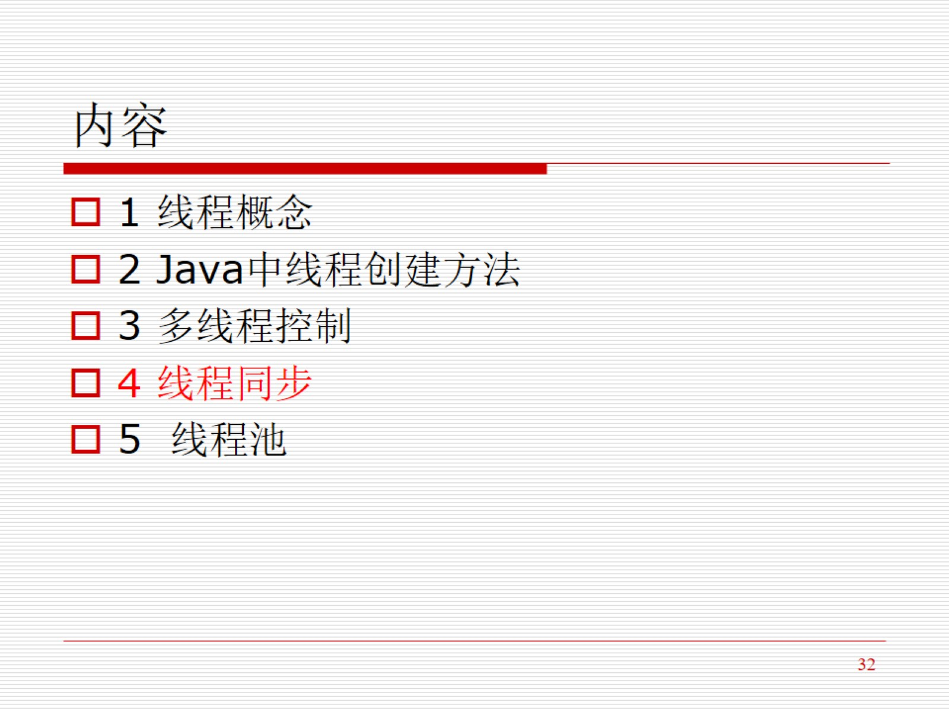
内容

Slide 33
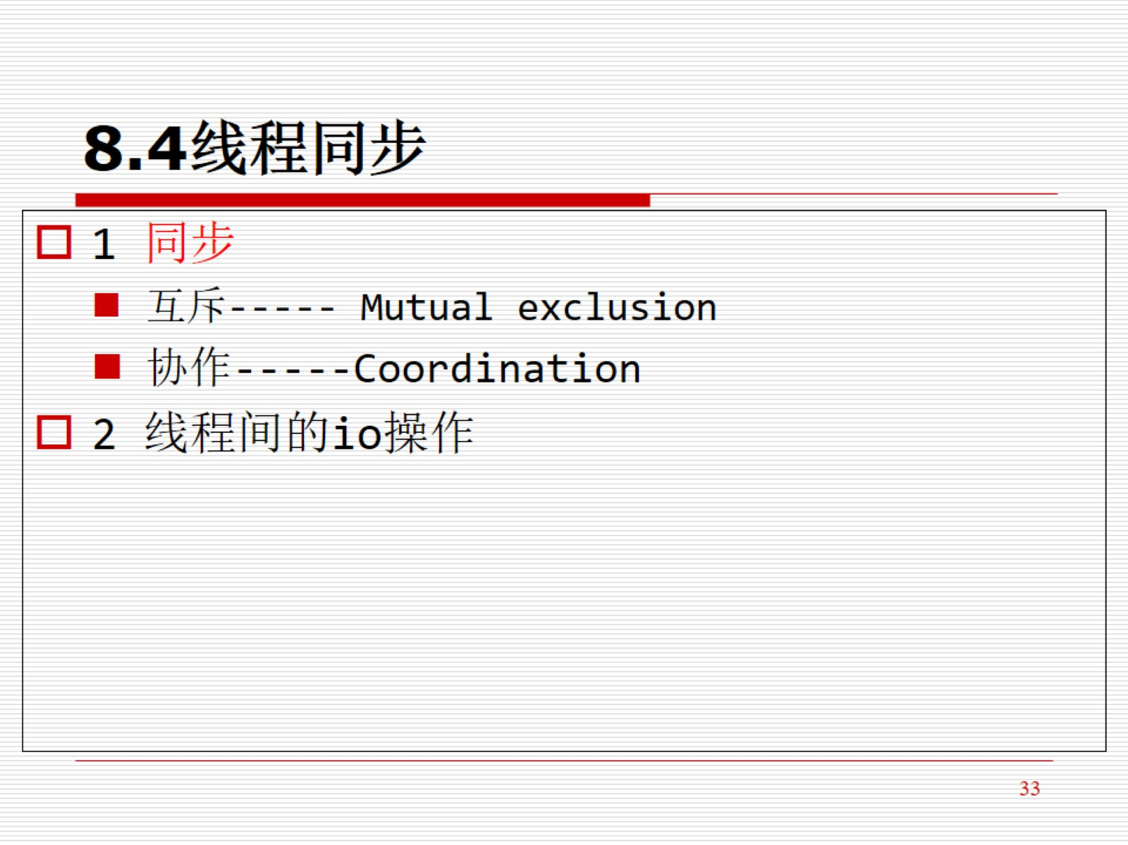
8.4线程同步

Slide 34
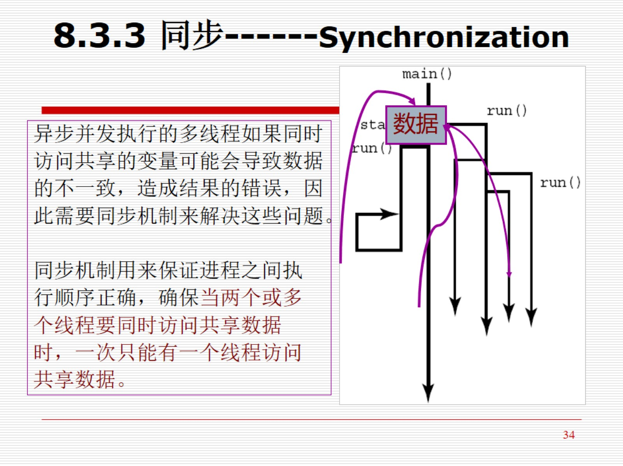
8.3.3 同步------Synchronization

Slide 35
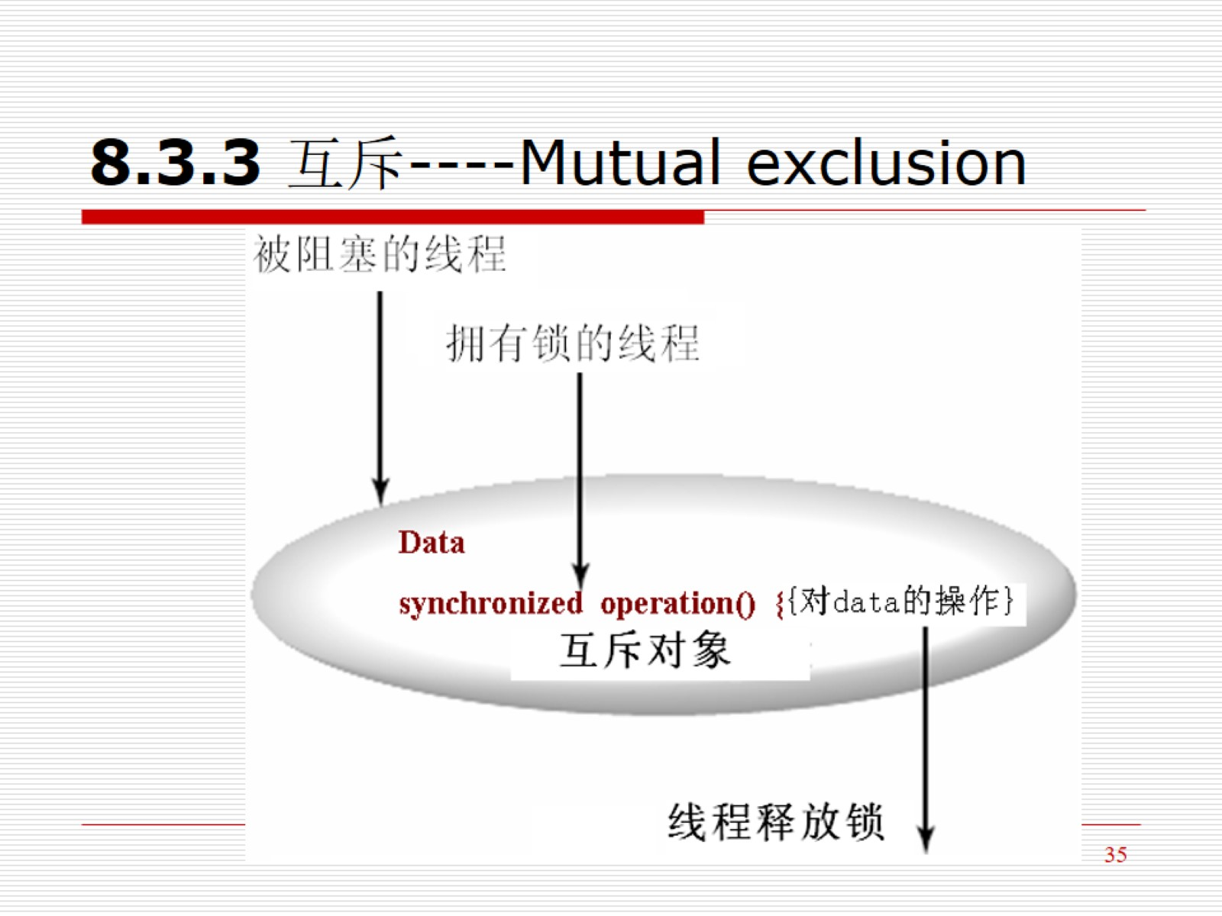
8.3.3 互斥----Mutual exclusion

Slide 36
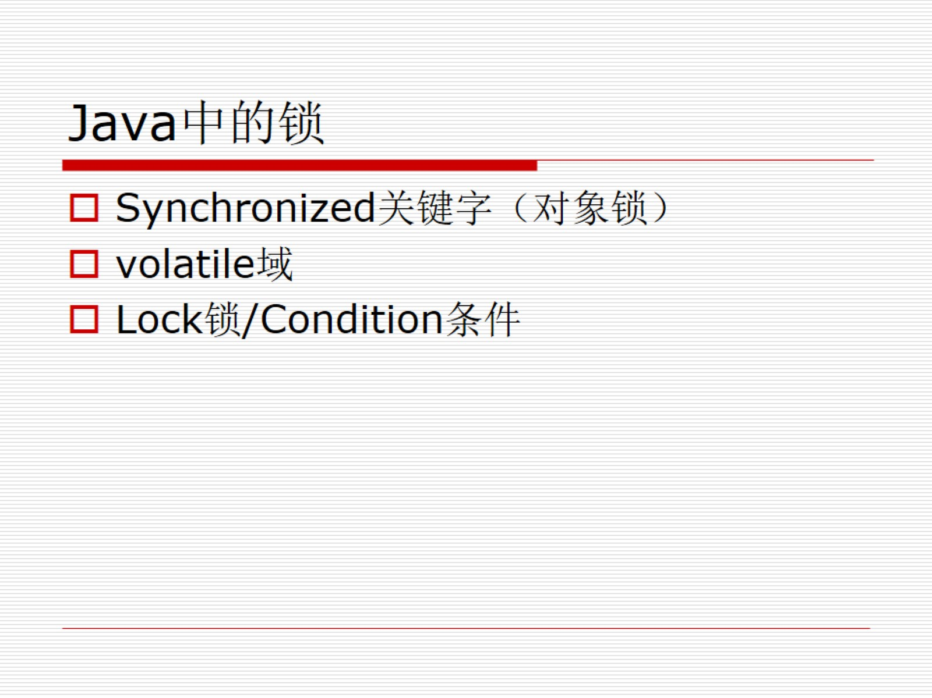
Java中的锁

Slide 37
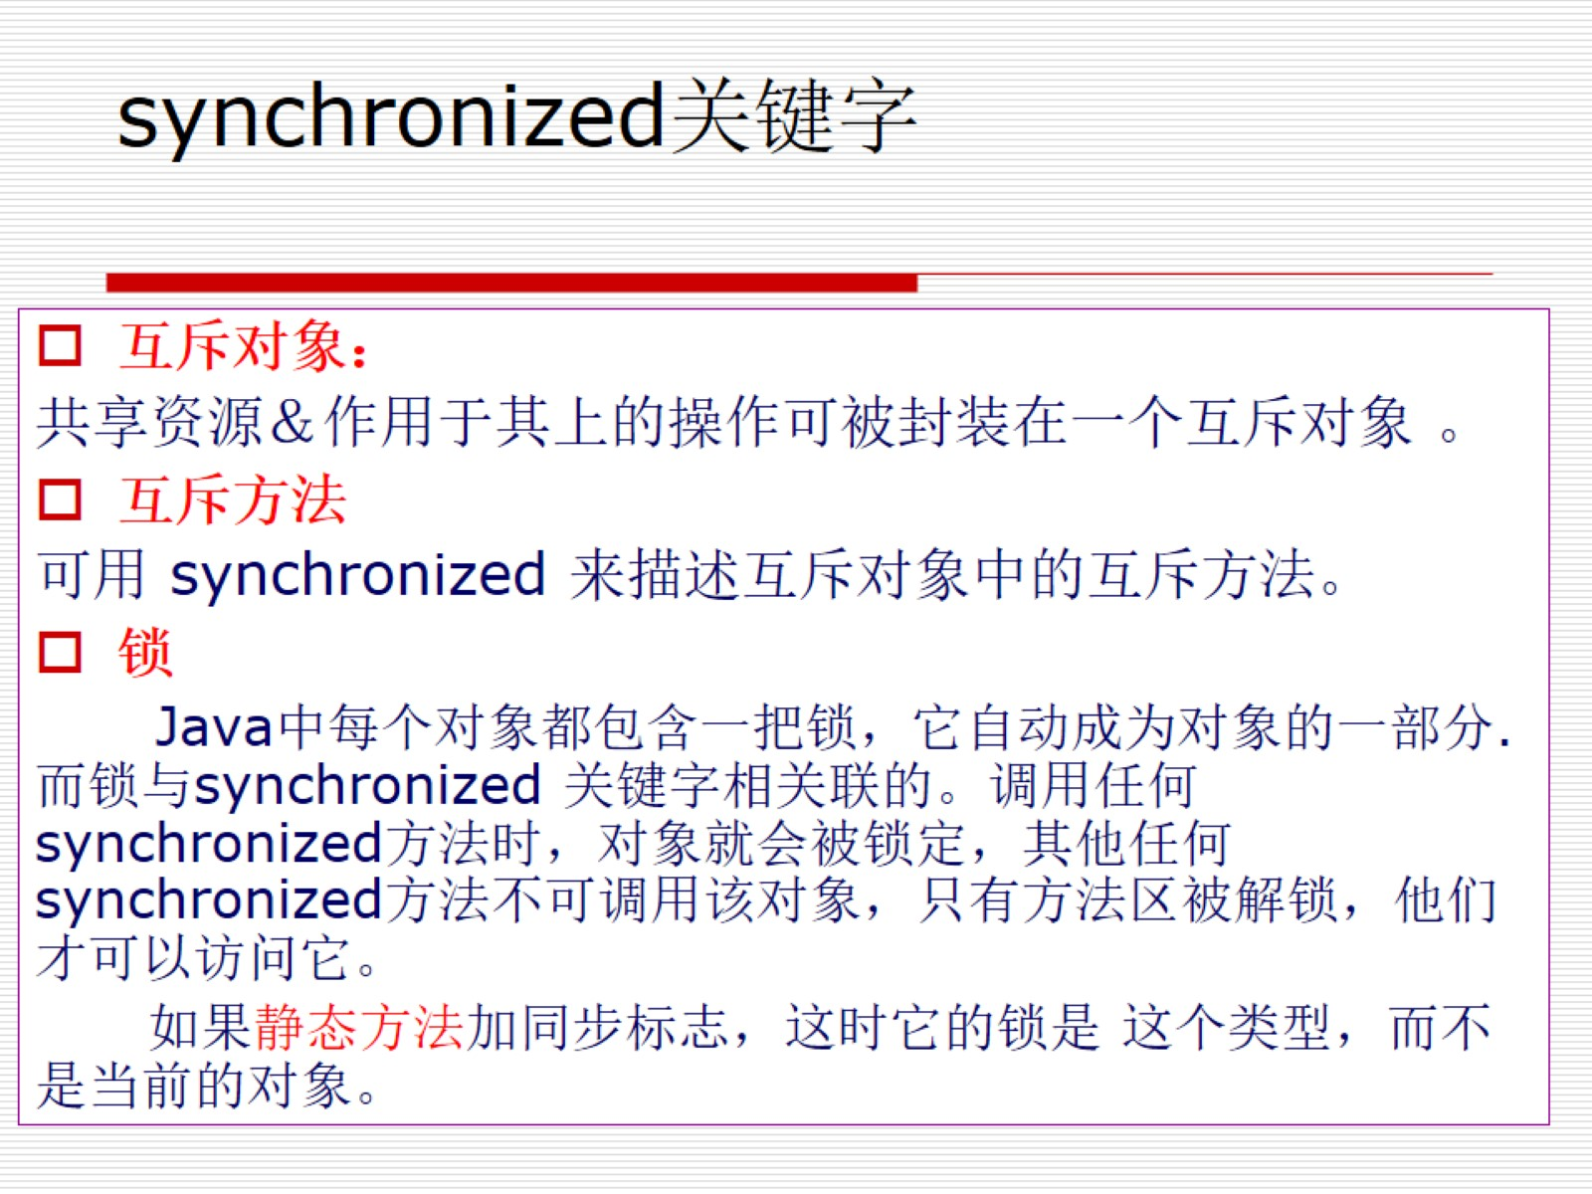
synchronized关键字

Slide 38
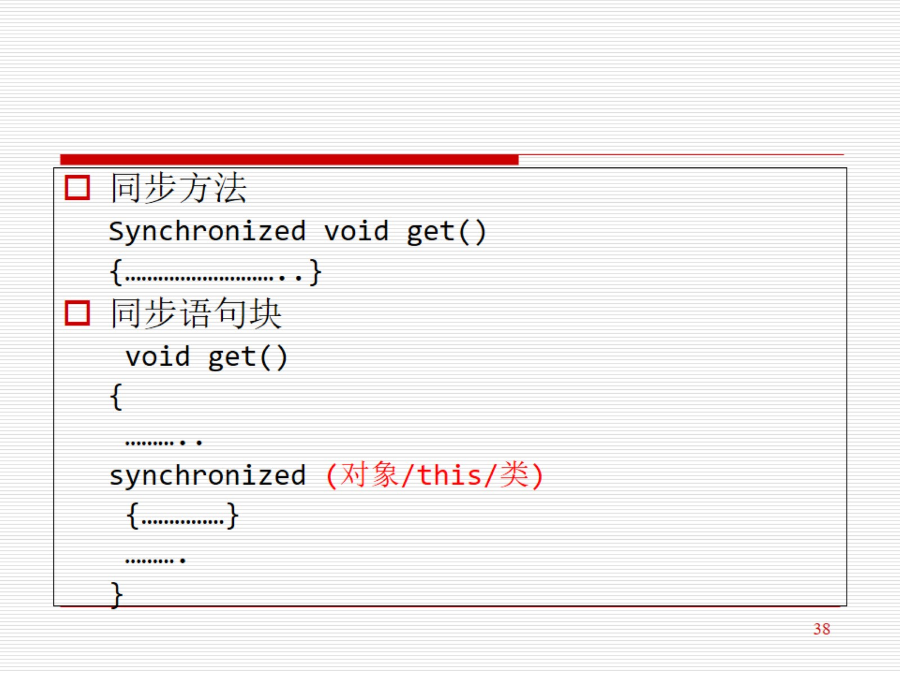

Slide 39
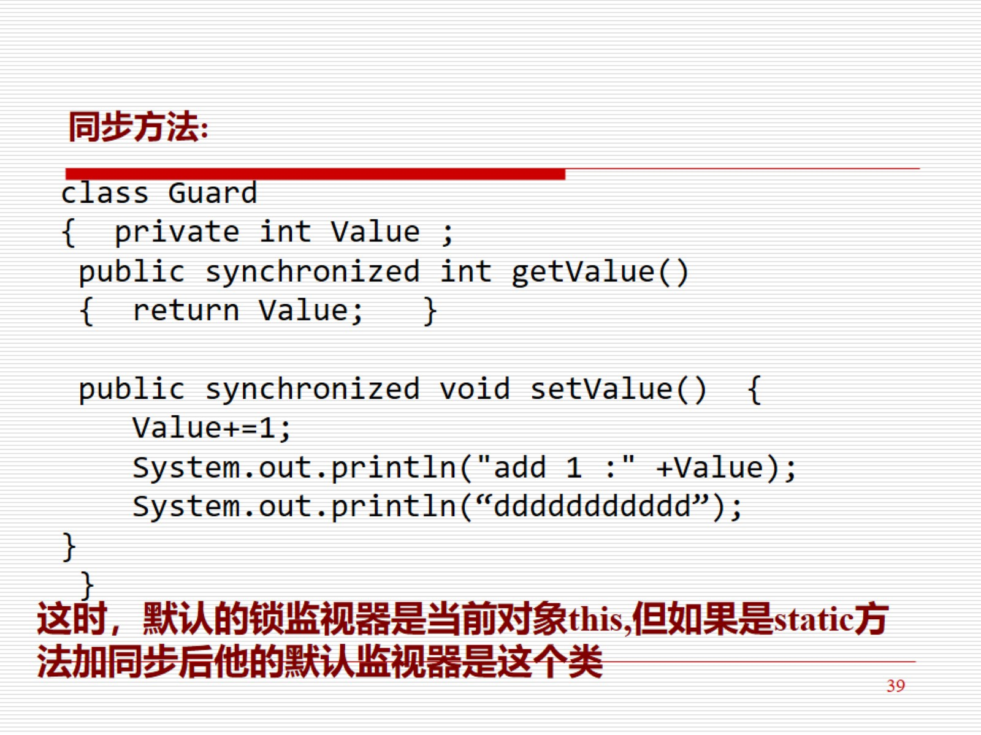

Slide 40
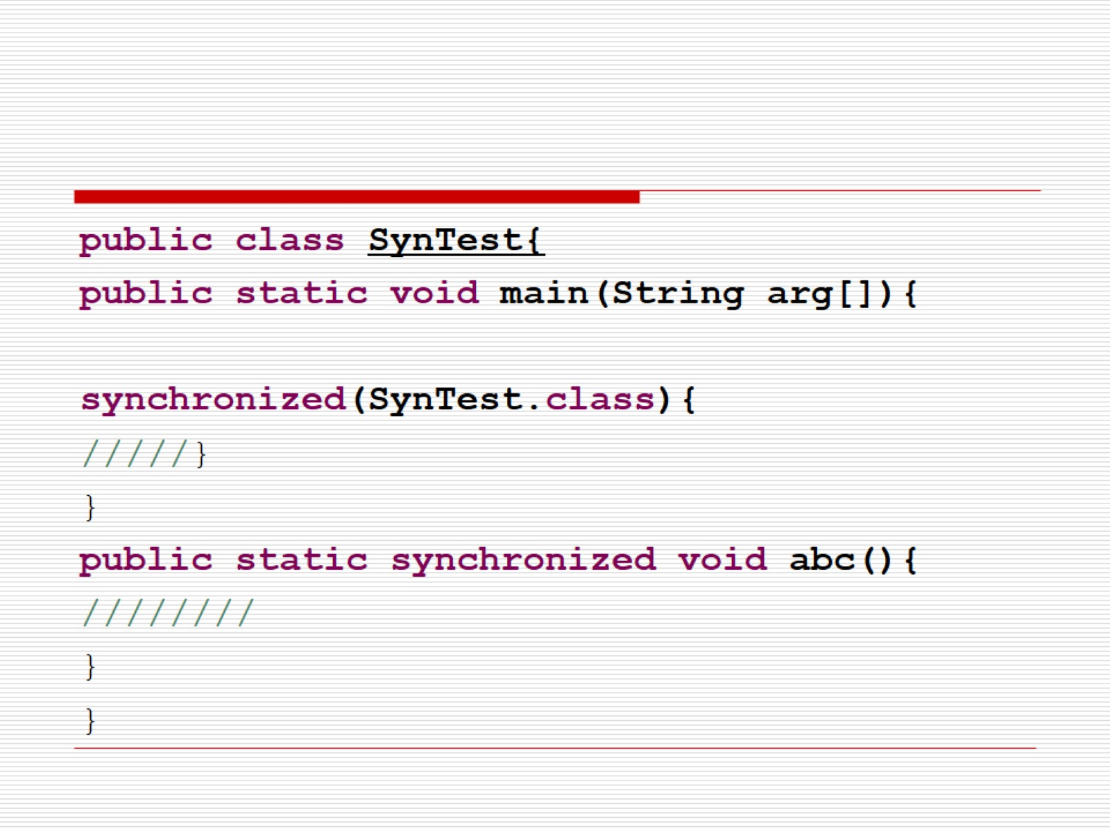

Slide 41
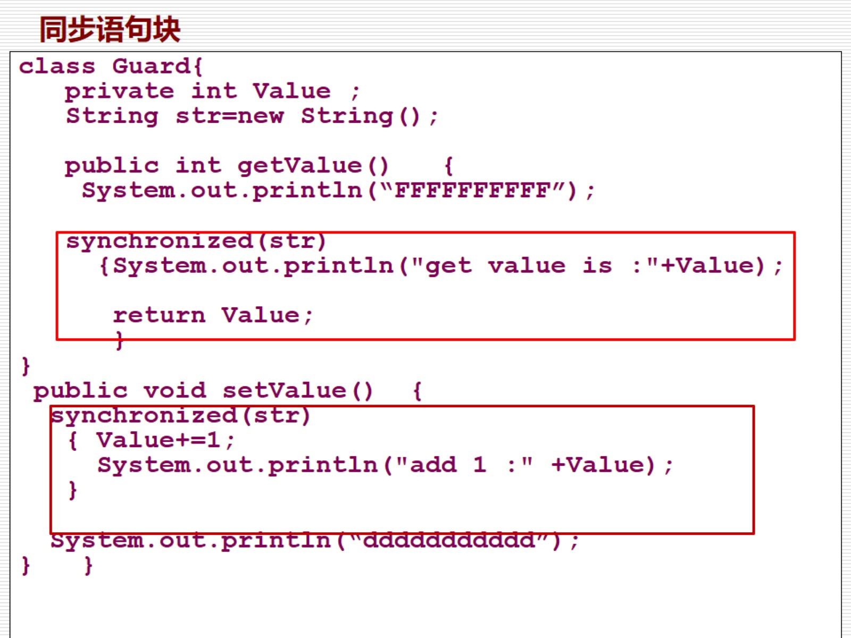

Slide 42
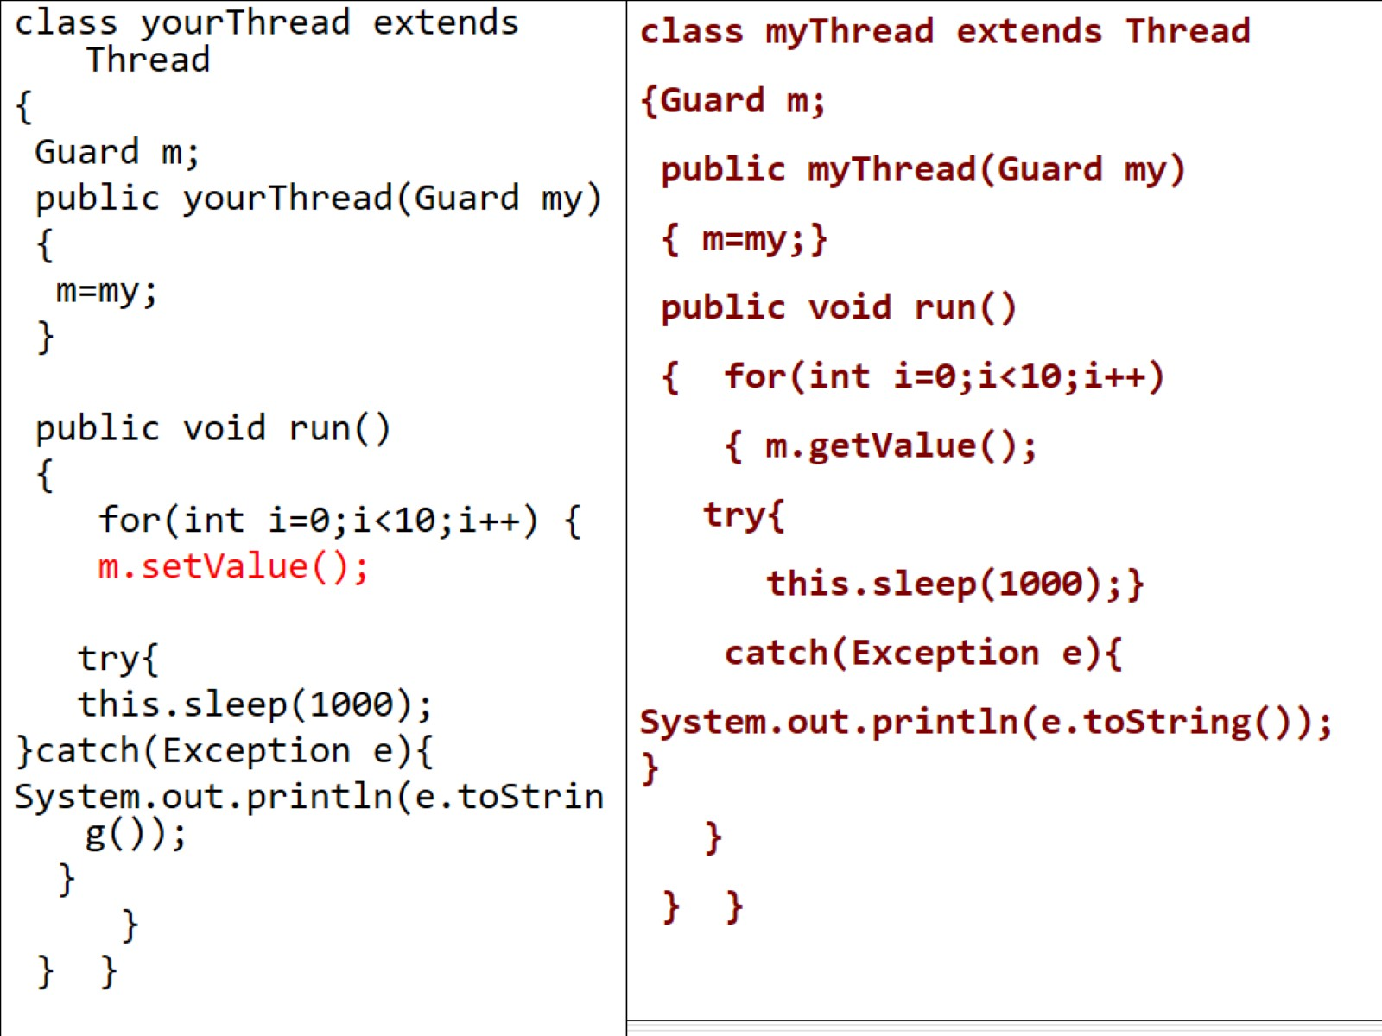

Slide 43
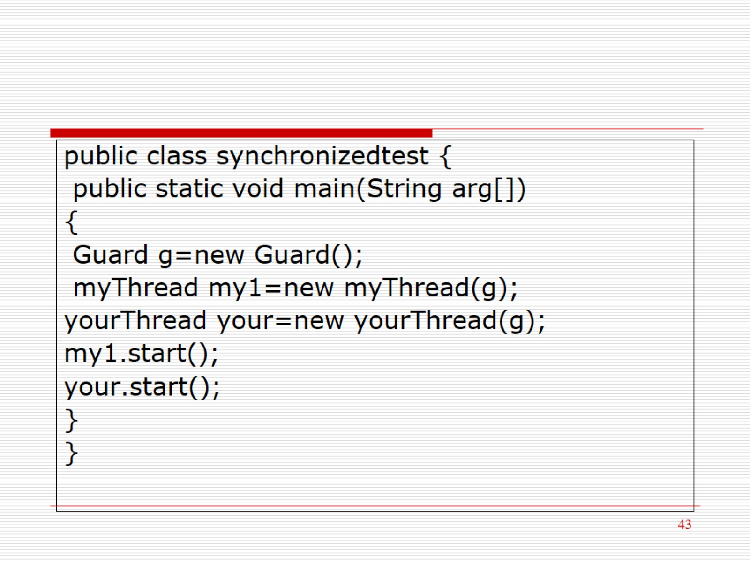

Slide 44
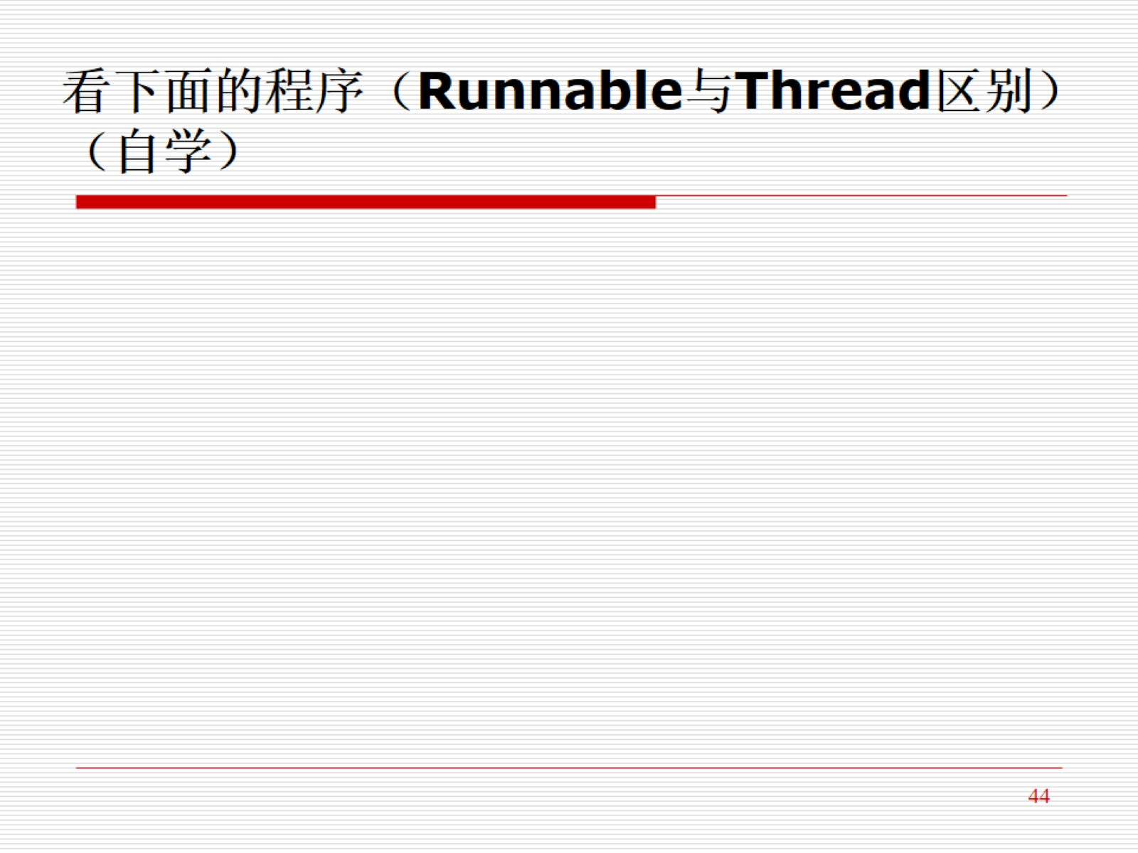
看下面的程序（Runnable与Thread区别） （自学）

Slide 45
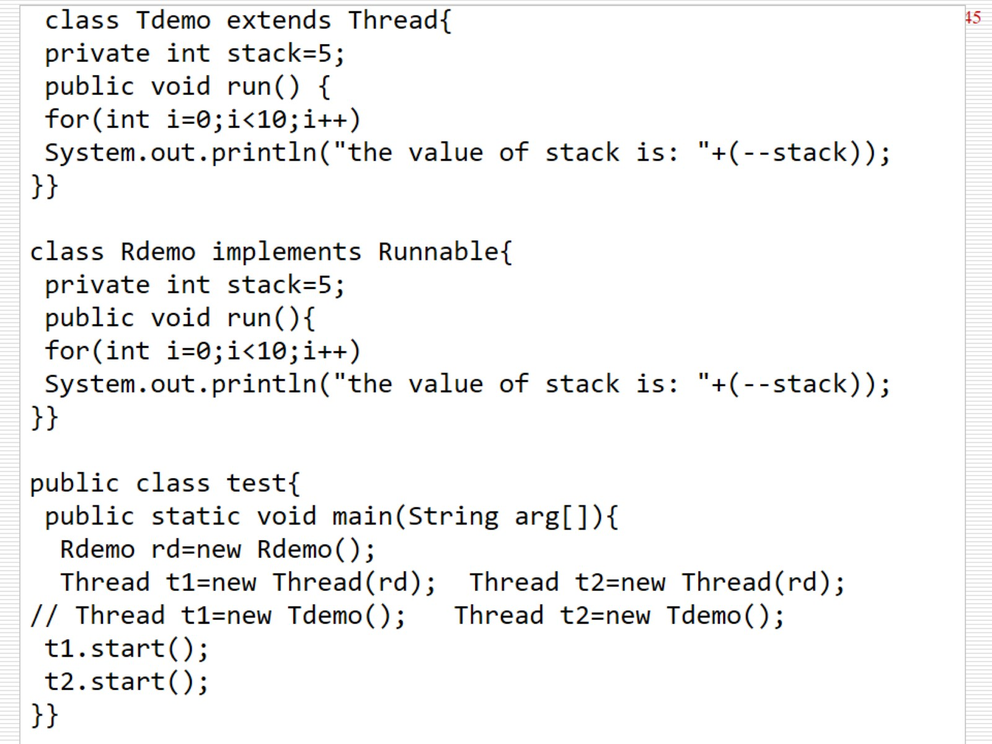

Slide 46
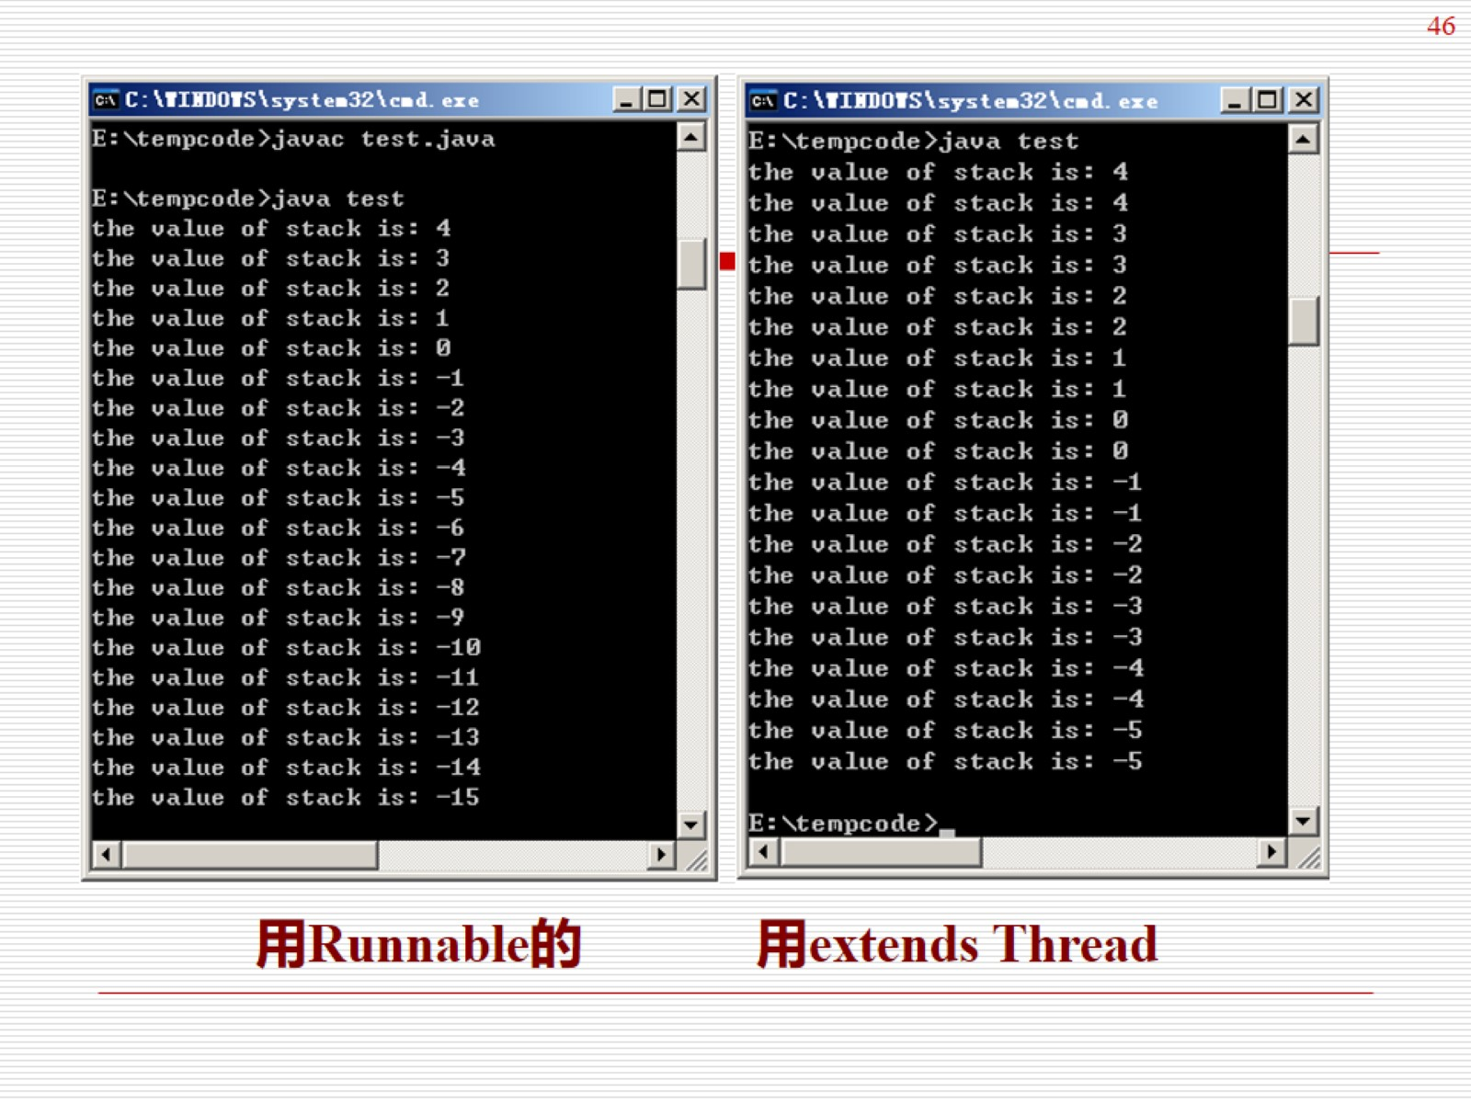

Slide 47
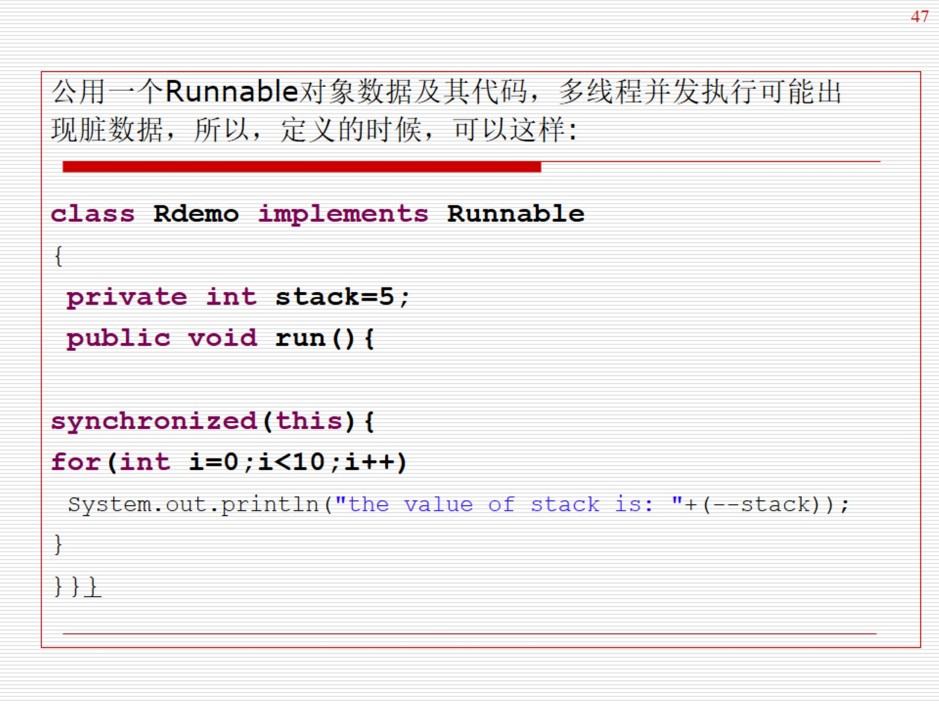

Slide 48
Java中的锁

Slide 49
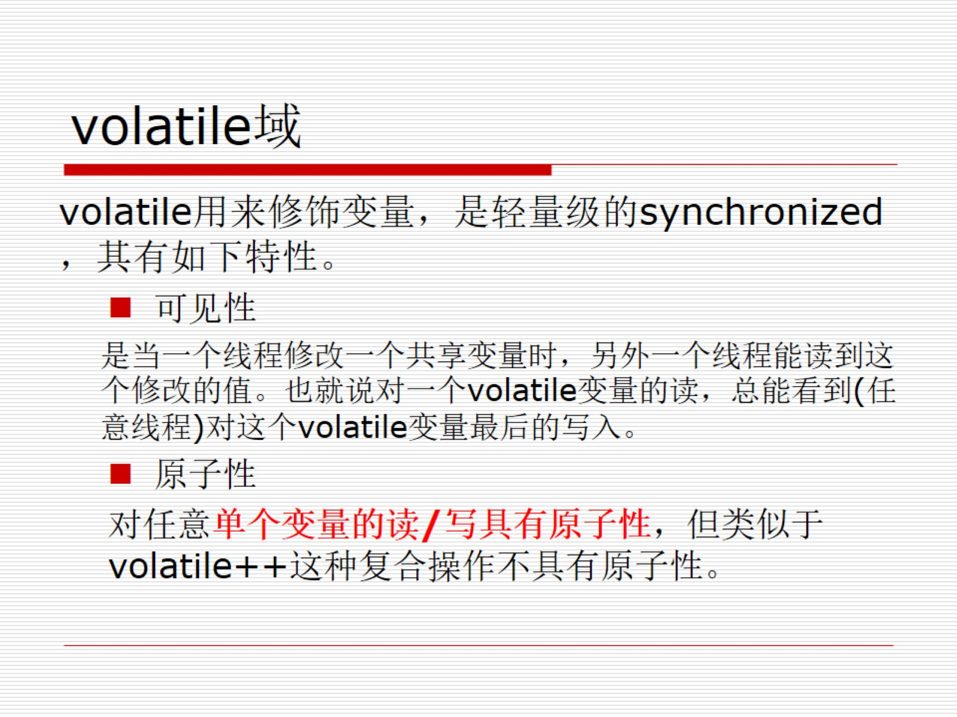
volatile域

Slide 50
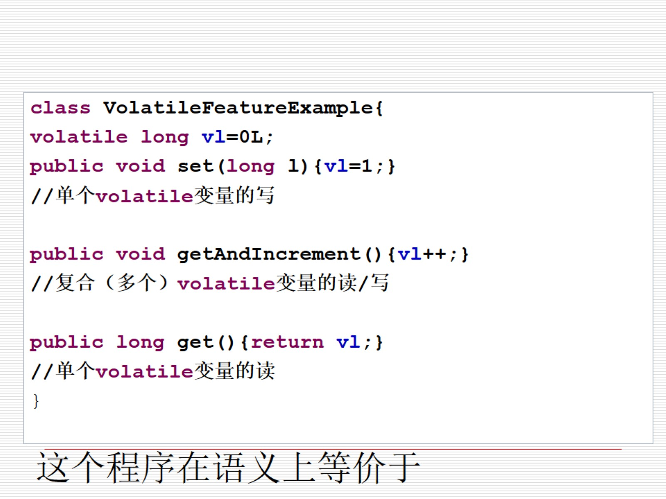
这个程序在语义上等价于

Slide 51
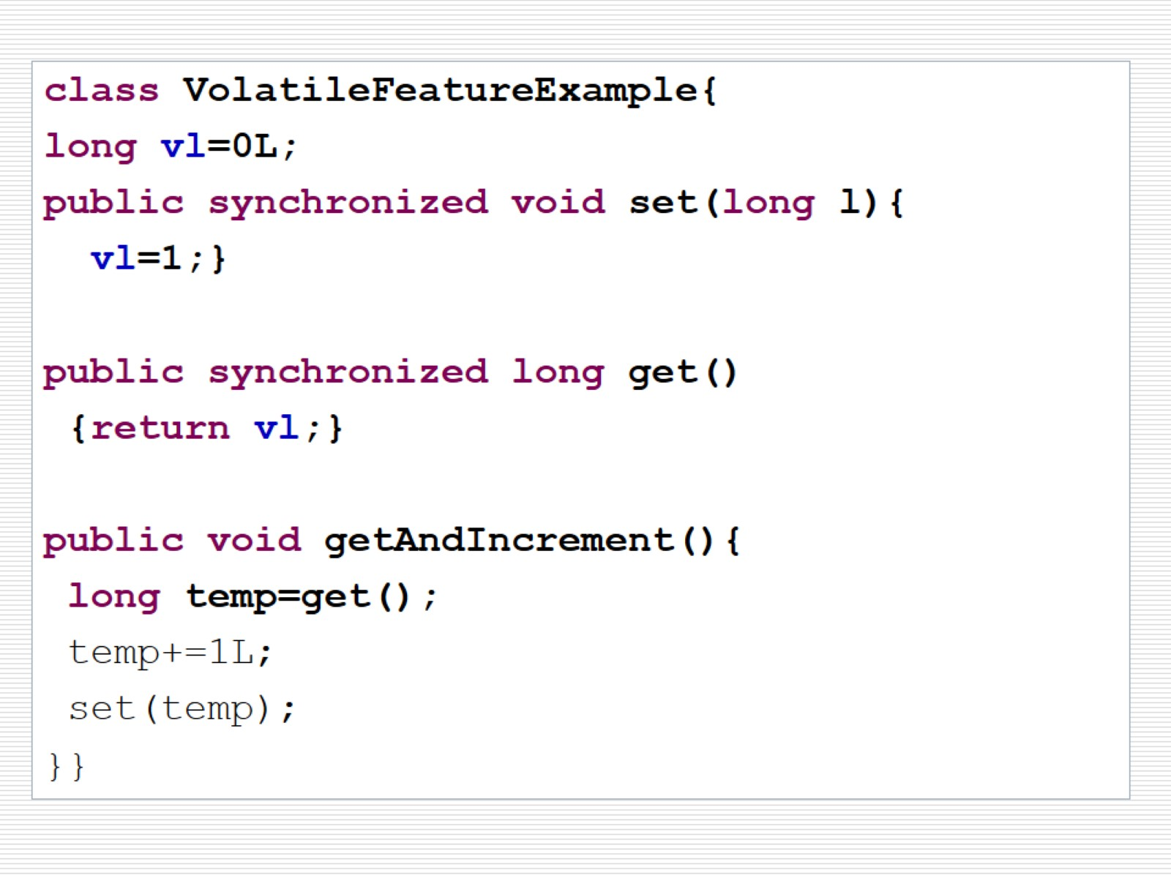

Slide 52

Java中的锁

Slide 53

Lock接口

Slide 54


Slide 55


Slide 56

8.3.3 线程协作

Slide 57

管程的理想工作流程

Slide 58


Slide 59


Slide 60

synchronized等待通知经典范例

Slide 61


Slide 62

Example 生产者/消费者

Slide 63


Slide 64


Slide 65


Slide 66


Slide 67


Slide 68


Slide 69

通过Lock和Condition同步---jdk1.5（自学）

Slide 70

Condition使用方法简单，需要注意在调用方法前获取锁，使用方法如下：

Slide 71


Slide 72

有界队列示例：

Slide 73


Slide 74

/*由头部删除一个元素，如果数组为空，则删除线程进入等待状态，直到有新添加元素*/

Slide 75

Demo2(自学)(执行器+Lock+Condition)

Slide 76


Slide 77


Slide 78


Slide 79


Slide 80


Slide 81


Slide 82

Java中的锁

Slide 83


Slide 84


Slide 85

回顾读写的P V操作

Slide 86


Slide 87

8.3 多线程控制及通讯

Slide 88

8.3.4 线程间的io操作

Slide 89


Slide 90


Slide 91


Slide 92


Slide 93

example2

Slide 94


Slide 95


Slide 96


Slide 97

阻塞队列

Slide 98


Slide 99

8.4 线程池

Slide 100

1 为什么需要线程池

Slide 101

8.4 线程池

Slide 102


Slide 103


Slide 104


Slide 105


Slide 106


Slide 107


Slide 108


